Slide 1
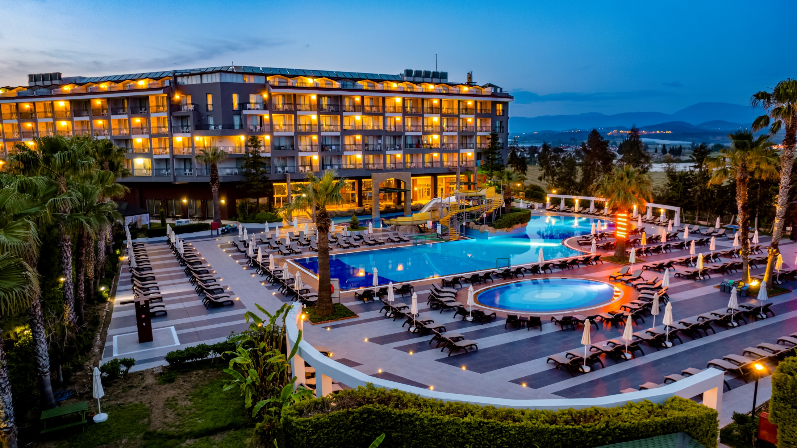

SÜRDÜRÜLEBİLİRLİK RAPORU

Slide 2
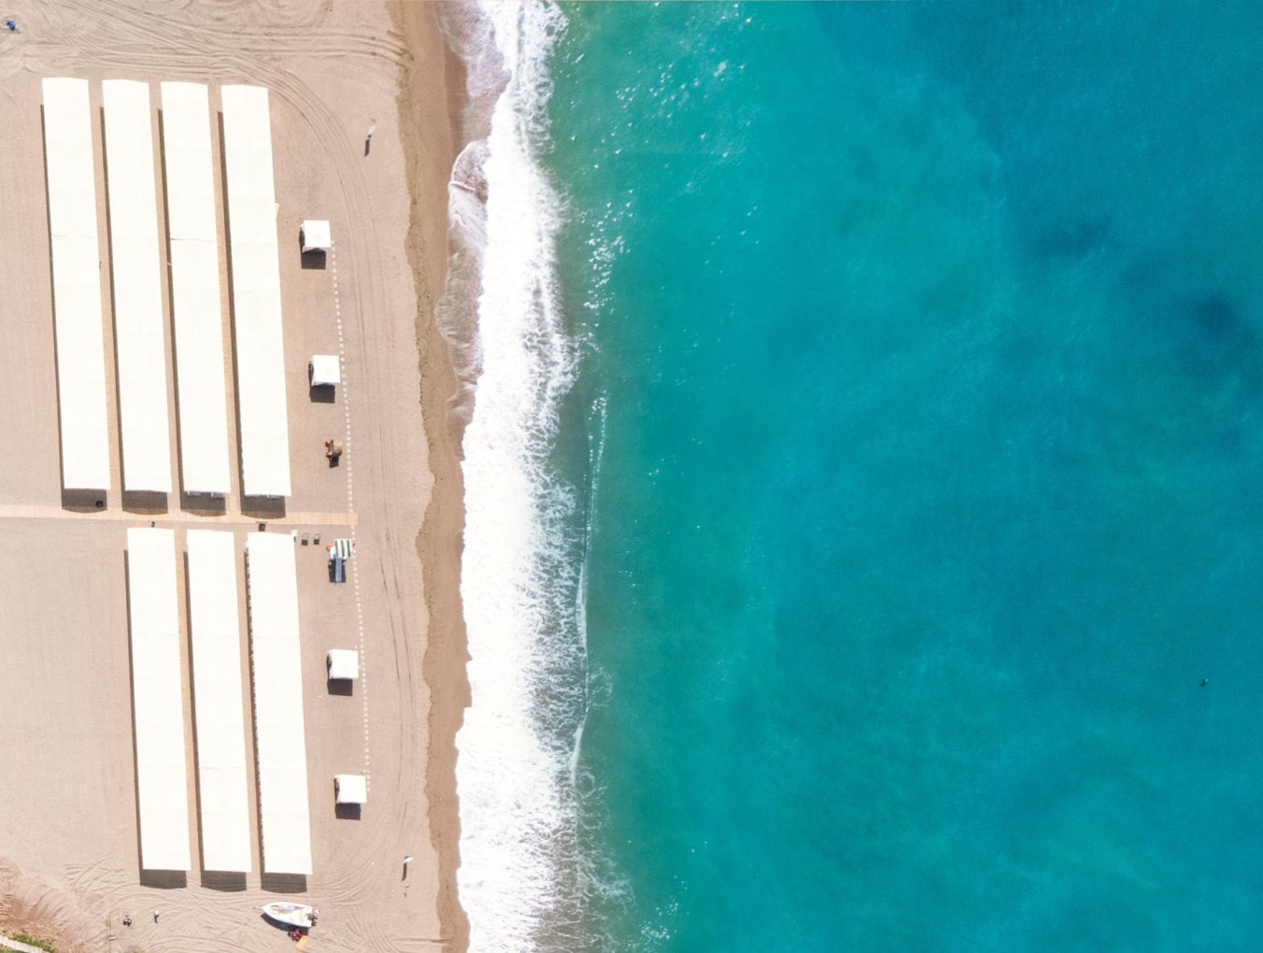

RAPOR KAPSAMI
Sürdürülebilirlik Politikamız
Sürdürülebilirlik Mesajımız
Sürdürülebilirlik Eylem Raporu
Kültür, Miras ve Değerlerimiz
Çevresel Faaliyetlerimiz
Çevreye Duyarlı Satın Alma Faaliyetlerimiz
Çocuklar ve Özel Gereksinimli Bireyler
Sürdürülebilirlik Raporu
Atık Yönetimi
Misafir Memnuniyeti
Bölge Ekonomisine Olan Katkımız
Sarf Malzeme Değişim Miktarları
Tek Kullanımlık Malzeme Tüketim Miktarları
2

Slide 3
SÜRDÜRÜLEBİLİRLİK POLİTİKAMIZ
SATIN ALMA POLİTİKAMIZ
Aldığımız malzemelerde “geri dönüşüm” ve “çevre dostu” etiketi olanları tercih ederiz,
Yerel tedarikçiler ile çalışmaya özen göstererek bölge ekonomisine katkıda bulunur, karbon ayak izimizi azaltmaya çalışırız,
Gereksiz ambalajlı ürünleri tercih etmemeye dikkat ederiz,
Tüm faaliyetlerimizde yasalara ve mevzuatlara uyarız.
3

Slide 4
ÇEVRE KORUMA VE ATIK YÖNETİMİ POLİTİKAMIZ
Atıklarımızı kaynağında azaltmak için faaliyetlerimize dikkat ederiz,
Atıklarımızı türüne göre ayırırız ve lisanslı firmalara teslim ederiz,
Atık miktarını azaltmayı hedefleriz,
Tehlikeli maddeleri ve kimyasalları, ihtiyaç durumunda ve gerektiği kadar kullanırız,
Çevre bilinci, Atık Yönetimi ve Sıfır Atık konularında çalışanlarımızın bilinçlendirir, misafirlerimizin farkındalığını sağlarız.
Doğal kaynaklarımızın etkin kullanımı için verimli ve tasarruflu çalışmayı prensip ediniriz,
Misafirlerimizin ve çalışanlarımızın, doğal kaynaklarımızı bilinçli şekilde kullanması konusunda farkındalık yaratırız
4

Slide 5
İSTİHDAM, EŞİTLİK ve İNSAN HAKLARI POLİTİKAMIZ
Yerel halktan istihdam sağlayarak, bölge ekonomisinin kalkınmasına katkıda bulunuruz,
Çalışanlarımıza adil ve huzurlu iş ortamı, hiçbir ayrımcılığın yapılmadığı, fırsat eşitliğinin sağlandığı çalışma ortamı oluştururuz,
Cinsiyet farkı gözetmeksizin tüm çalışanlarımızın sağlık, güvenlik ve refahlarını önemseriz,
Kadınların iş gücüne katılımını destekler, eşit fırsatlar sunarız,
Cinsiyet ayrımı yapmadan «eşit işe eşit ücret» politikası ile hareket ederiz,
Kariyer fırsatlarından eşit düzeyde faydalanılması için gerekli ortamı sağlarız,
Savunmasız grupların hiçbir şekilde istismar, taciz, ayrımcılık, bastırılma, zorlama, iftira vb. durumlara maruz kalmasına izin verilmez,
Tüm çalışanlarımızın görüşlerine saygılı davranıldığı bir ortam hazırlarız,
Cinsiyet, dil, ırk, yaş, sosyo-ekonomik durum, eğitim durumu, etnik
5

Slide 6
KÜLTÜREL FARKINDALIK POLİTİKAMIZ
Misafirlerimizin, bölgemizde bulunan doğal ve kültürel miraslara, yöresel ürün ve hizmetlere ulaşabilmesi için info yayınlarız,
Yerel kültür, gelenek ve göreneklere sahip çıkılmasını sağlar; görüş, etnik köken, inanç ve savunmasız gruplar ile ilgili ayrımcı faaliyetlere izin vermeyiz. Gerek turistik amaçlı gerekse çalışmak için gelen ziyaretçilerin, farklı kültürleri ile bölgesel gelişime katkı sunduklarını, misafirperverlik gösterilmesi gerektiğini biliriz,
Tarihi ve arkeolojik eserlerin korunmasına destek veririz,
Bulunduğumuz coğrafyayı ve yerel toplumu iyi tanır, tarihi değerler ve geleneklerine saygı gösterir; ekonomik, sosyal, kültürel gelişimine katkıda bulunuruz.
6

Slide 7
ERİŞİLEBİLİRLİK POLİTİKAMIZ
Özel gereksinime ihtiyaç duyan bireylerin (engelliler, çocuklar vb.) ürün ve hizmetlerimize erişimi için kolaylıklar düşünerek faaliyetlerimizi gerçekleştiririz,
Tesisimizde özel korunmaya ihtiyacı olan misafir ve çalışanlarımızın hiçbir şekilde zarar görmeyeceği, tüm sorunlarının rahatlıkla iletilebileceği ve çözülebileceği ortamı sağlarız ,
Sürdürülebilirlik yönetim sistemimizde uygulama ve hedeflerimizi sürekli izler, ölçer ve gerekli olduğunda düzeltici faaliyetlerimizi başlatır, planlar ve sonuçlandırırız.
Özel gereksinimi, fiziksel hassasiyetleri ve zorlukları olan tüm misafirlerimiz, personel ve ziyaretçilerimiz için erişilebilirlik, sağlık ve güvenlik standartlarını önemsiyor ve tatillerini geçirdikleri veya çalıştıkları ortamları bu standartlar doğrultusunda düzenliyoruz.
7

Slide 8
ÇOCUK HAKLARI POLİTİKAMIZ
Otelimizde çocuk işçi çalıştırılmaz ve tüm iş ortaklarımızdan da aynı hassasiyeti bekleriz.
Tesis içerisinde çocukların gelişimine katkıda bulunan, düşünce ve isteklerini, duygularını rahatça ifade edebilecekleri, kendilerini özgür ve rahat hissedecekleri ortamlar/olanaklar sağlarız.
Sunum alanlarımızda servis önceliğini veririz,
Personellerimize, çocuk hakları/istismarı konusunda bilinçlendirme eğitimleri veririz.
Ailelerin çocuklarına karşı tutum ve davranışlarının, fiziksel-sözlü-psikolojik şiddet veya ihmal belirtilerinin farkındalık yaratmaya çalışırız.
Çocukların katıldıkları aktivitelerde yetişkin gözetimi altında olduklarından emin oluruz,
Çocuk haklarının korunması konusunda ilgili projelere destek veririz,
Çocuklar ile ilgili şüpheli hareketlere şahit olduğumuzda öncelikle otel yönetimine bilgi verir, gerekli görülen durumlarda Sosyal Destek Hattı’ndan yardım isteriz.
8

Slide 9
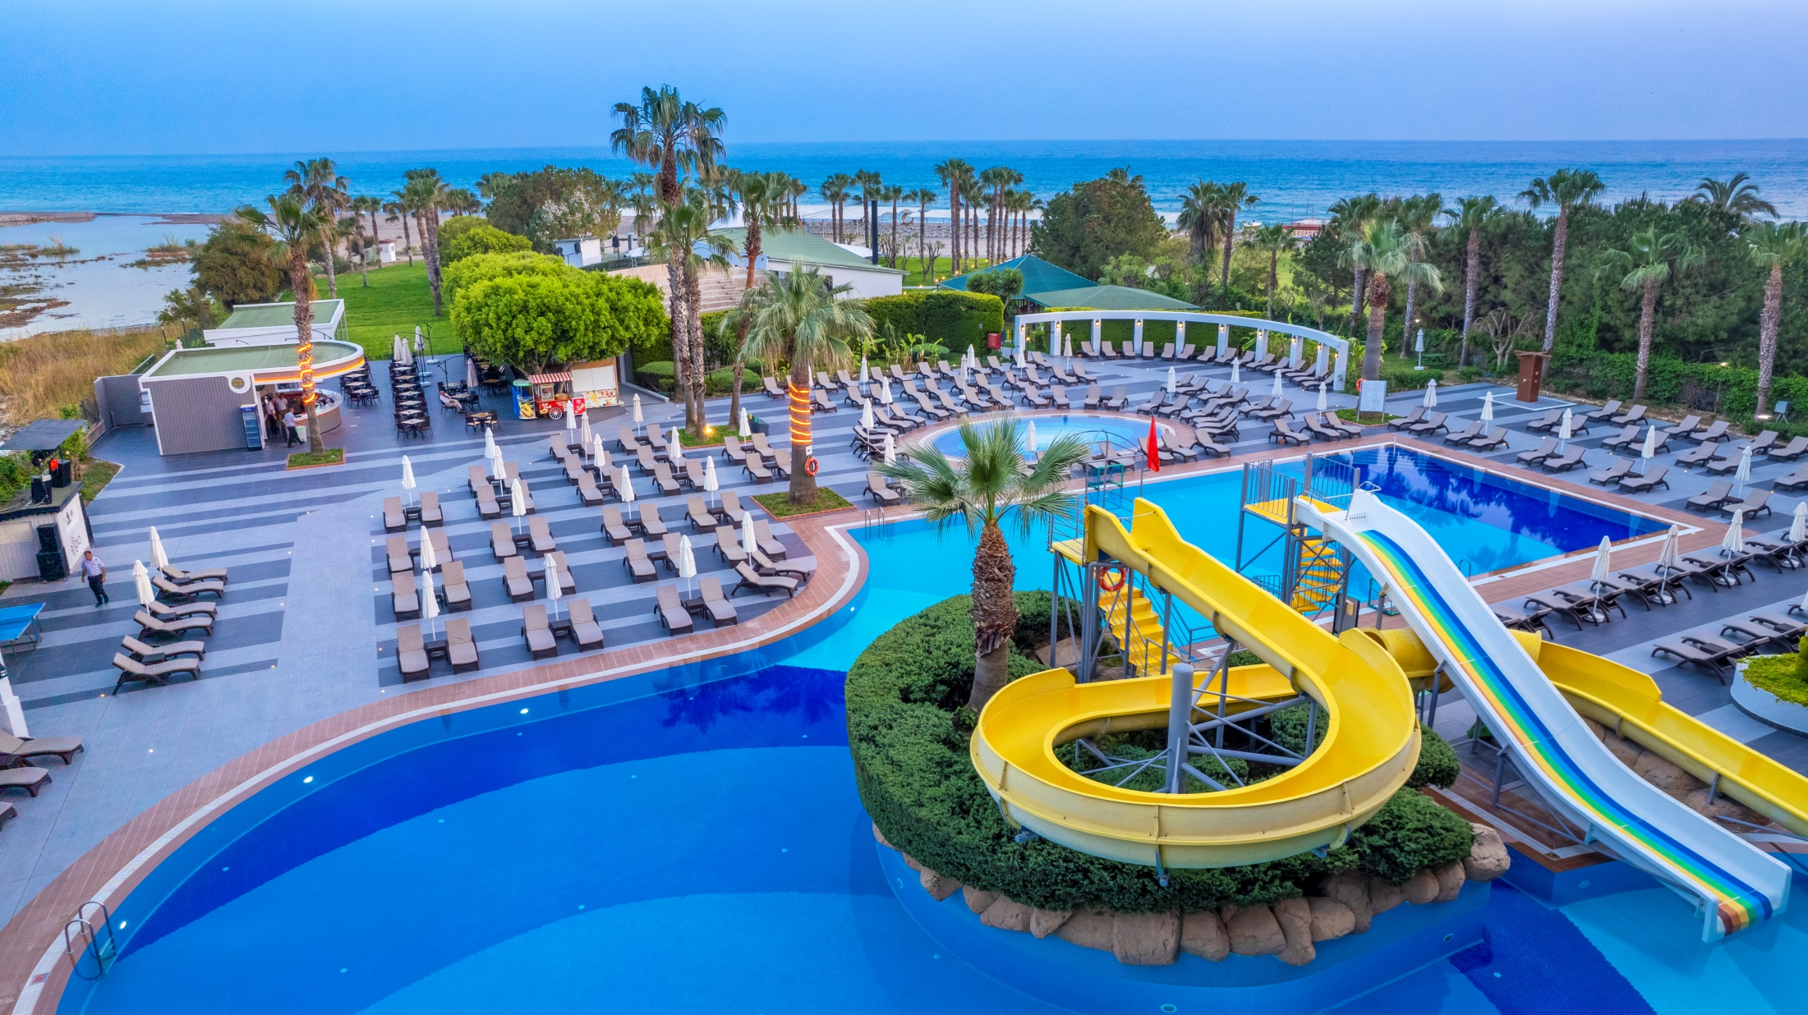
Sürdürülebilirlik Mesajımız;
Değerli Misafirlerimiz, İş ortaklarımız ve Çalışanlarımız,
Washington Resort Hotel & SPA olarak Dünyamızı etkileyen küresel ısınmadan kaynaklı iklim krizinin bilincindeyiz ve Sürdürülebilir Turizm odaklı inovasyon çalışmalarını yerine getirme hevesi içerisindeyiz.
9

Slide 10
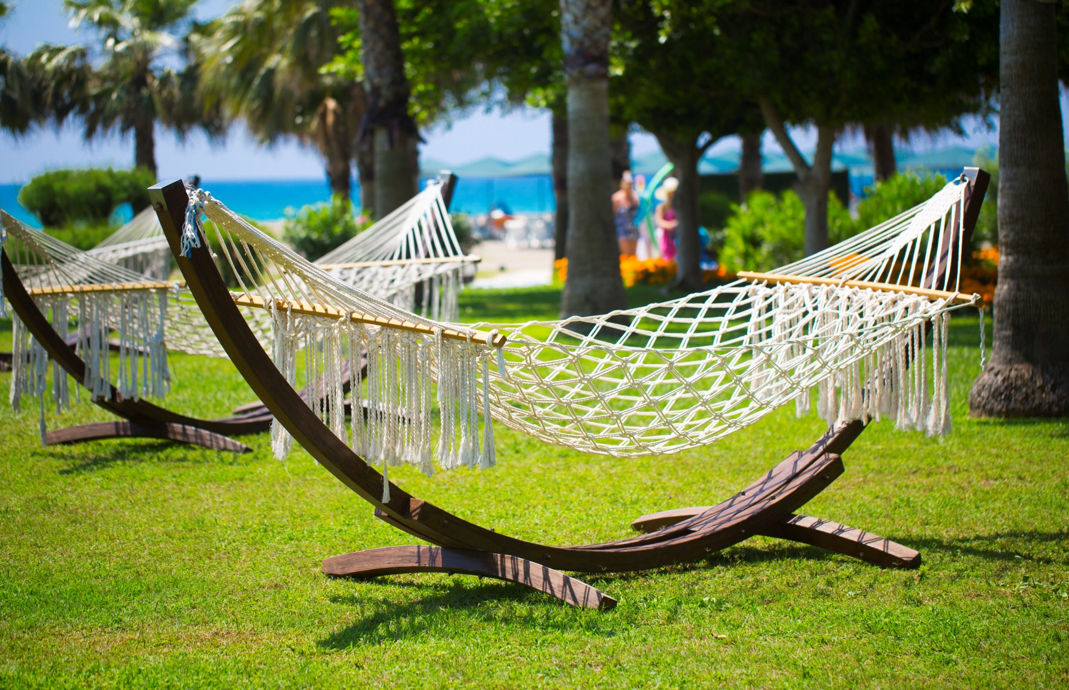
Sürdürülebilirlik tanımını yalnızca çevre konusuyla sınırlandırmayı doğru bulmuyoruz. Bununla birlikte doğal kaynaklarımızın, tarihimizin ve kültürel değerlerimizin de korunmasını sağlamak dahası geliştirilmesini hedeflemektir. Sürdürülebilirliği benimsememizin en büyük nedeni; bölgenin ekonomik ve sosyal açıdan kalkınacağını bilmemizdir. Bu hedefler doğrultusunda misafir memnuniyetinden taviz vermeden vizyonumuzu gerçekleştiriyoruz.
10

Slide 11
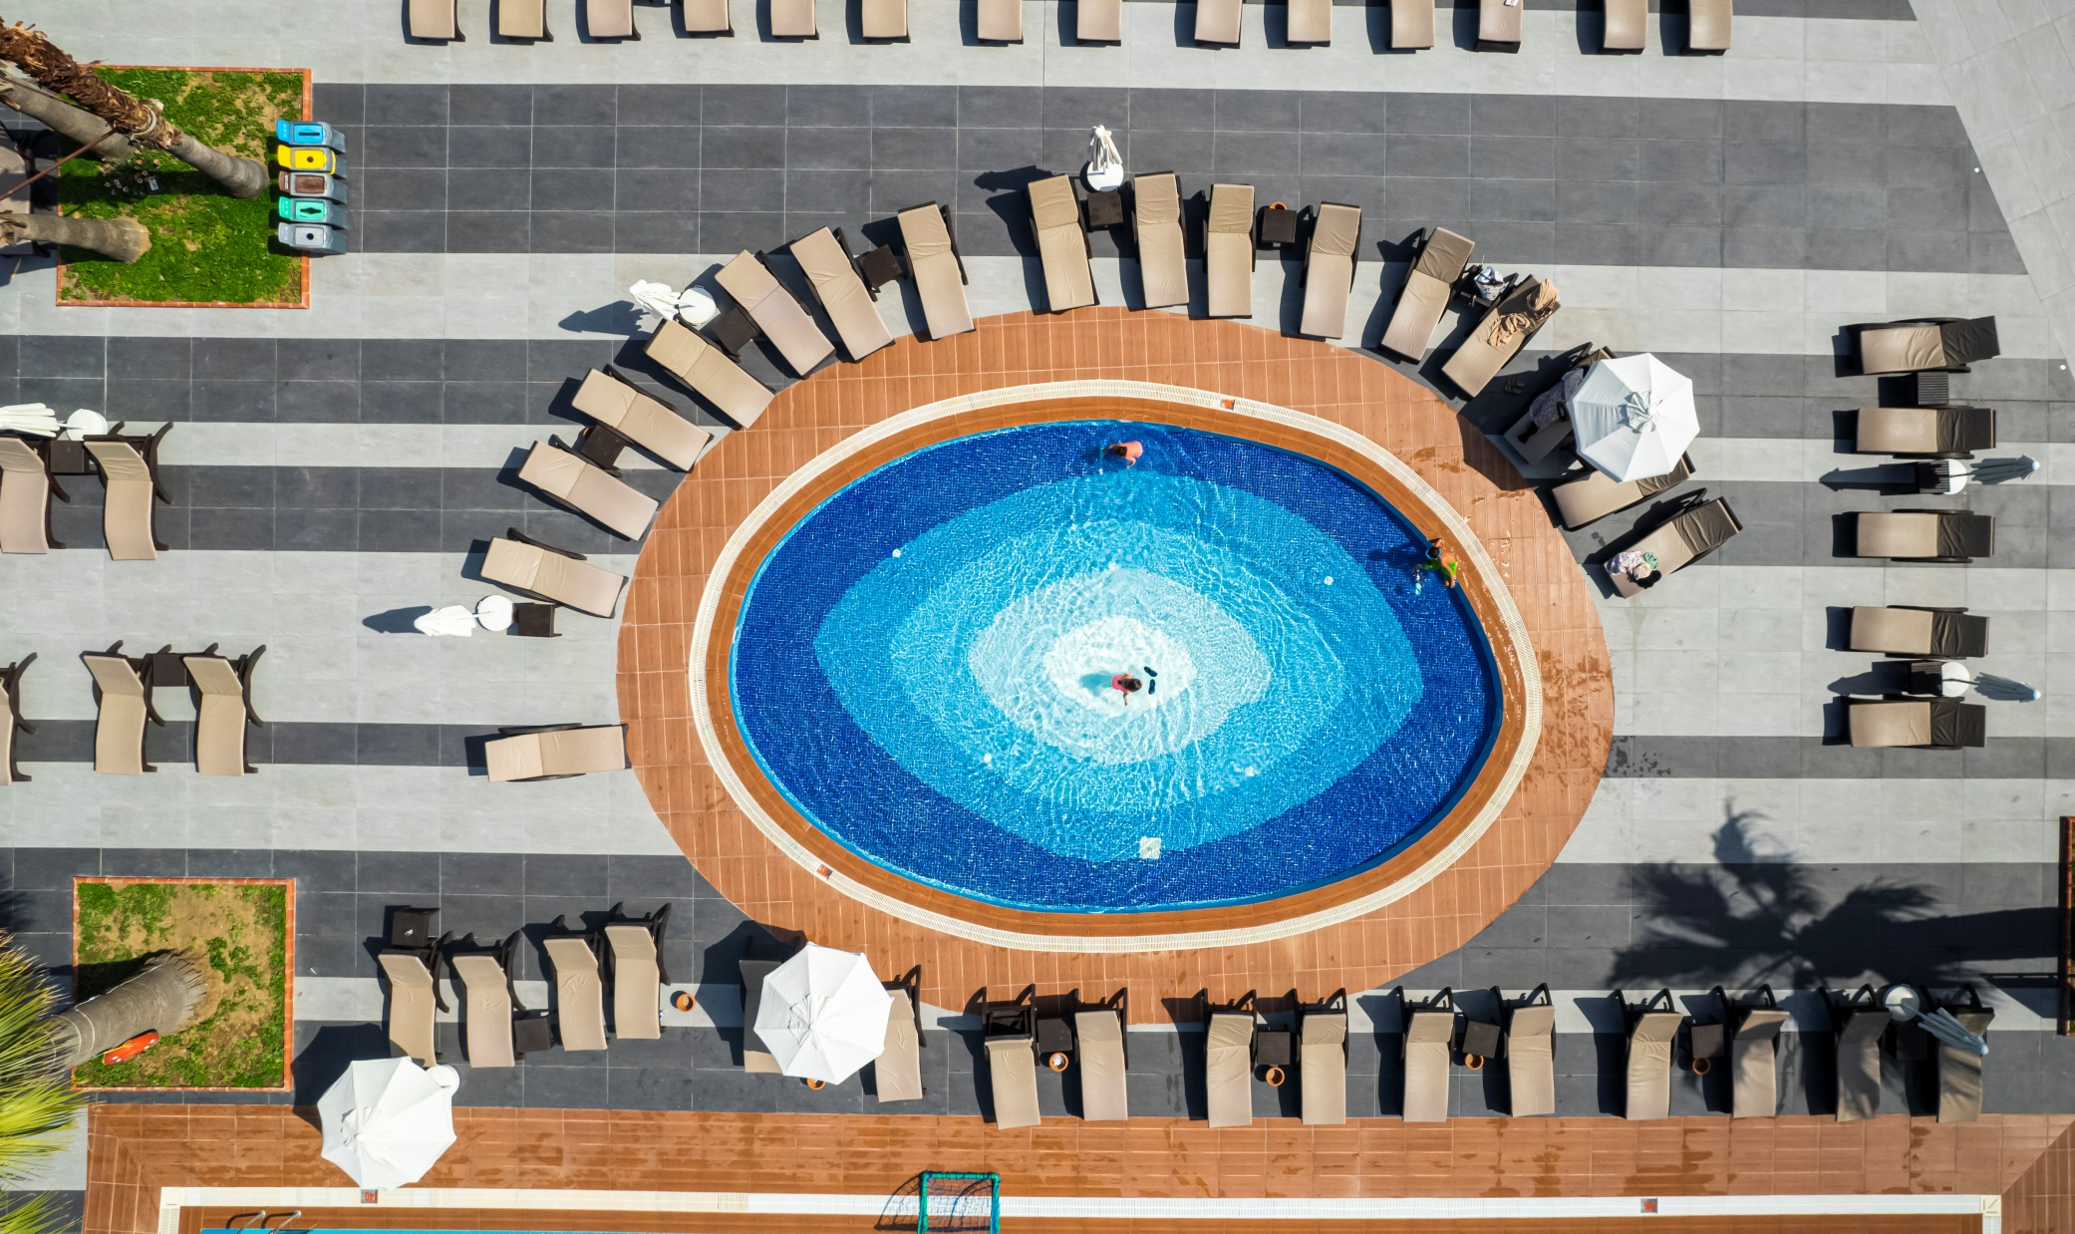
SÜRDÜRÜLEBİLİRLİK EYLEM RAPORU
11

Slide 12
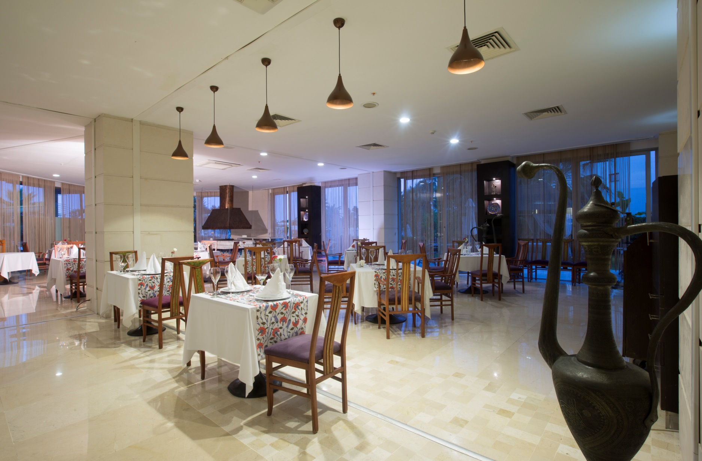
KÜLTÜR, MİRAS VE DEĞERLERİMİZ;
12

Slide 13
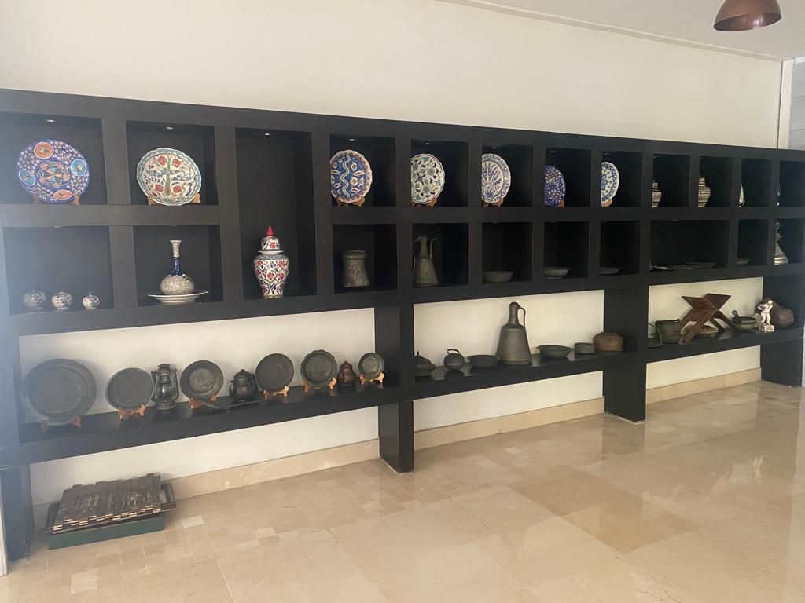
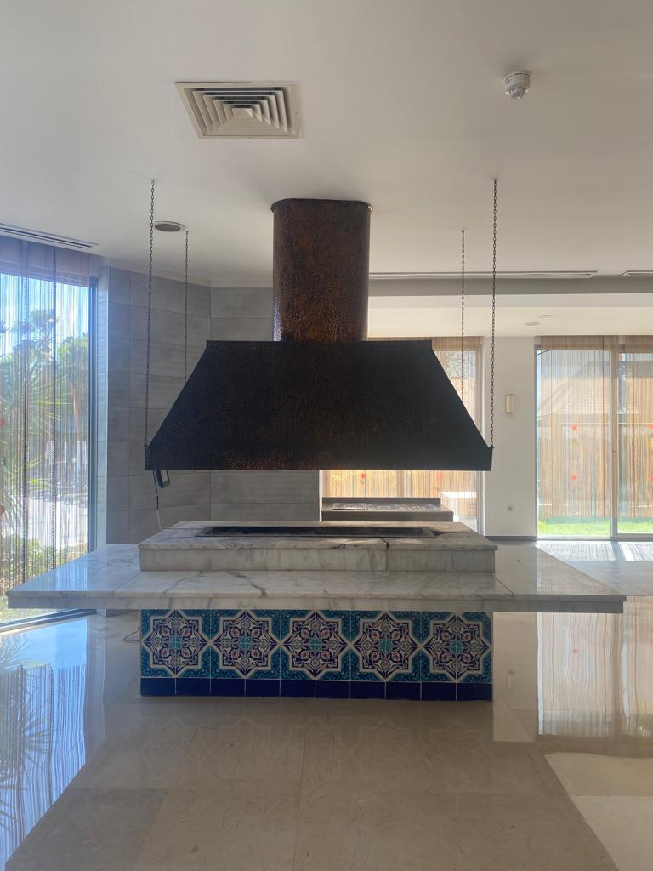
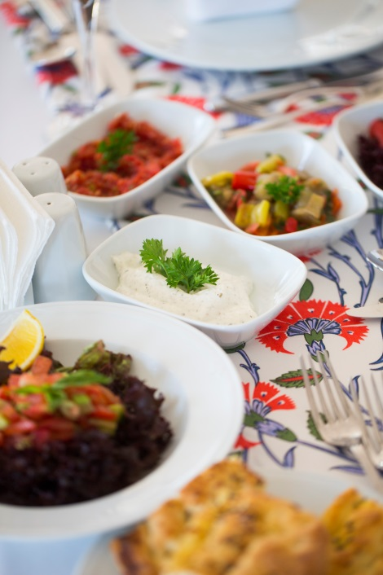
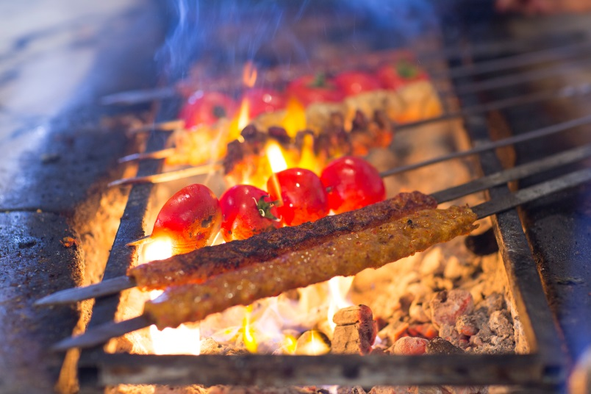
Kültür, Miras ve Değerlerimiz;
Tesisimiz içerisinde adı Sultan Ocakbaşı olan bir A La Carte restoran bulunmaktadır.
Sultan ocakbaşı restoranımızla misafirlerimize ibrik, çini, eski bakır kaplar gibi nesnelerle ve restoran içerisinde bulunan ocakbaşıyla kültürümüze ait ögeleri sergileyerek, hem lezzet hem de ambiyans olarak Türk kültürünü misafirlerimize göstermekteyiz.
13

Slide 14
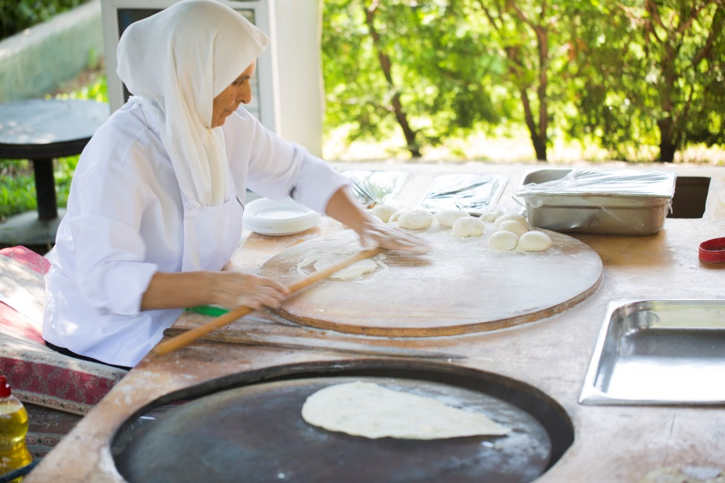
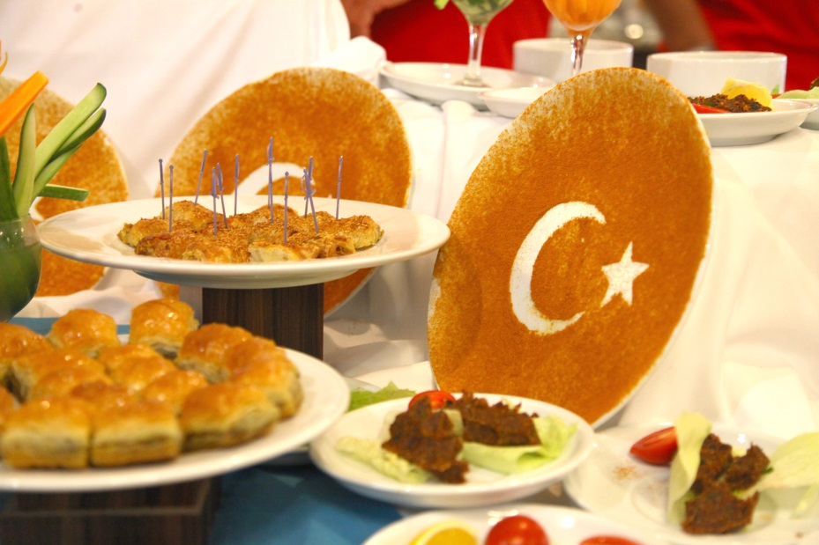
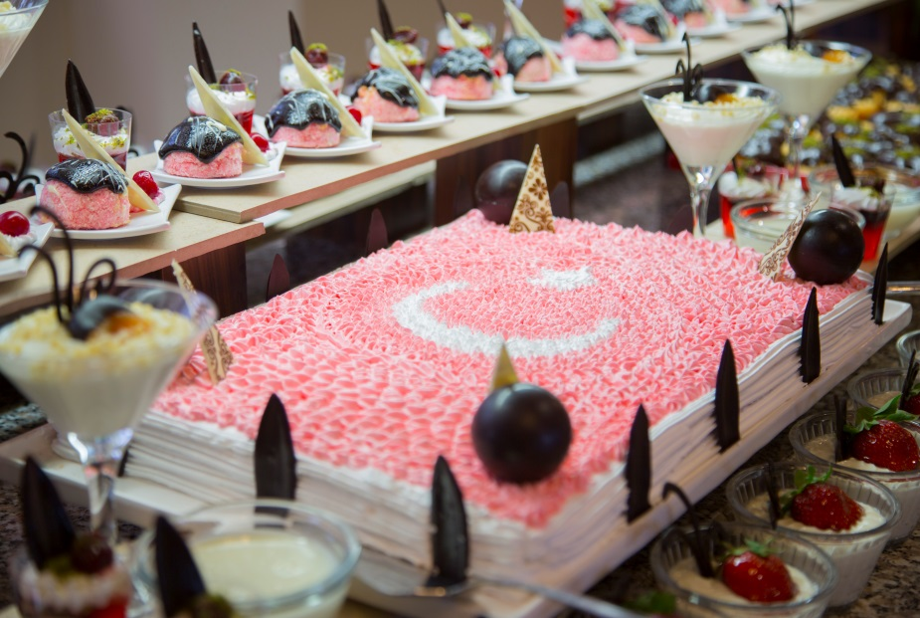
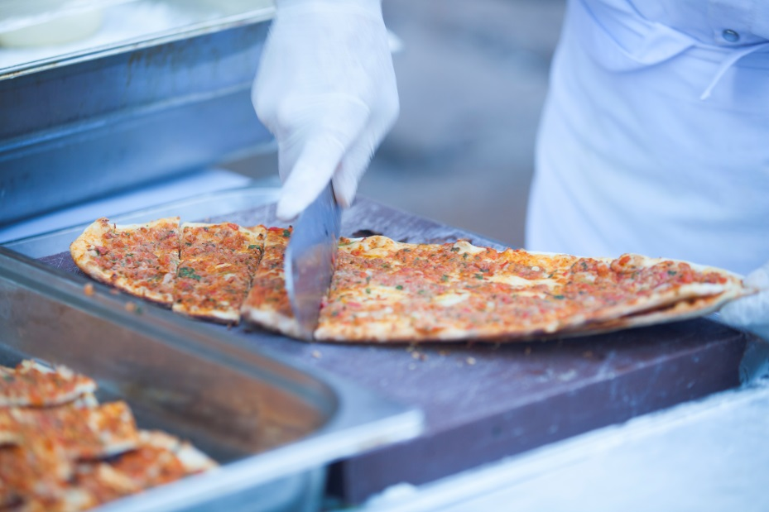
Kültür, Miras ve Değerlerimiz;
Haftalık organize edilen Türk gecelerinde yöresel yemekleri sunarak misafirlerimizin lezzetlerimizi tatmasını sağlarız.
Kültürümüze ait en sevilen lezzetlerden gözleme ve pideyi gün içerisinde aperatif olarak sunmaktayız.
14

Slide 15
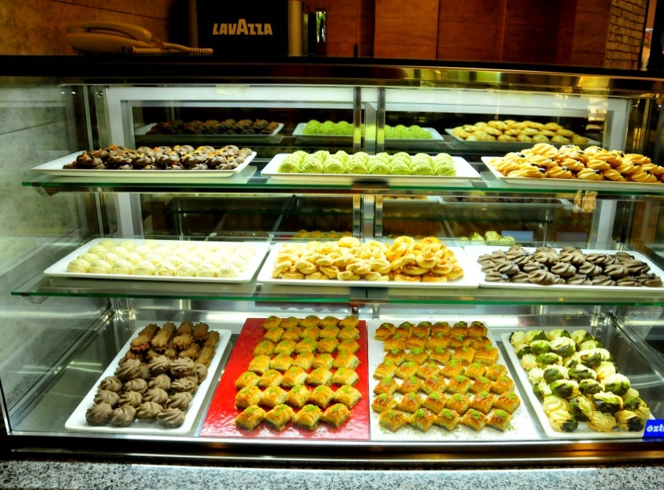
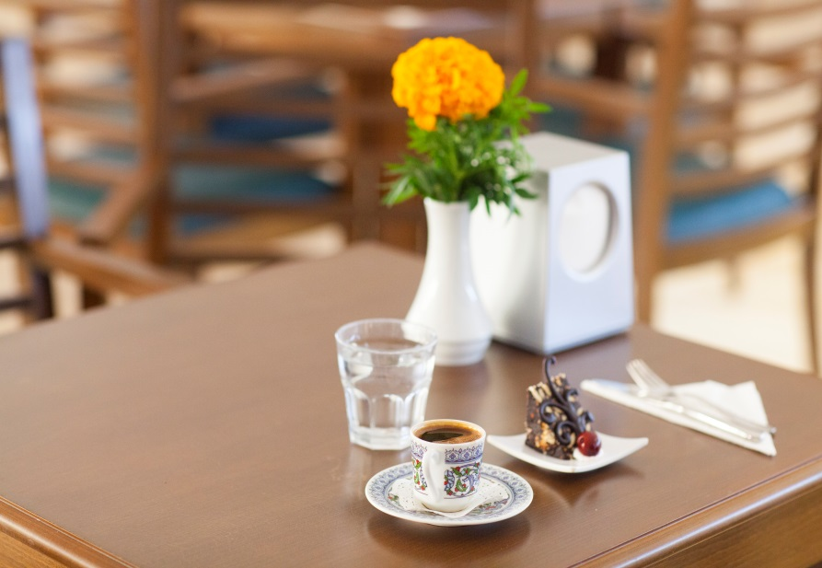
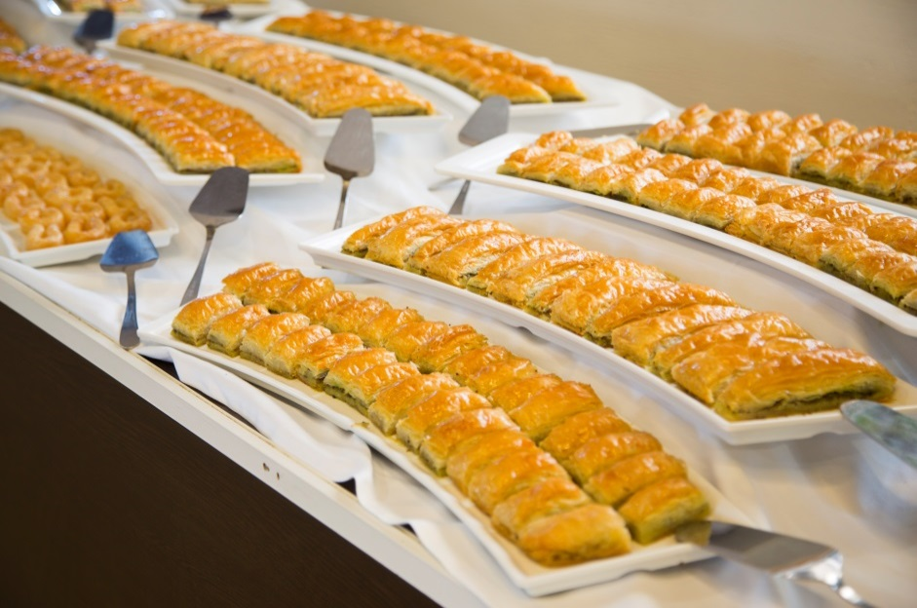
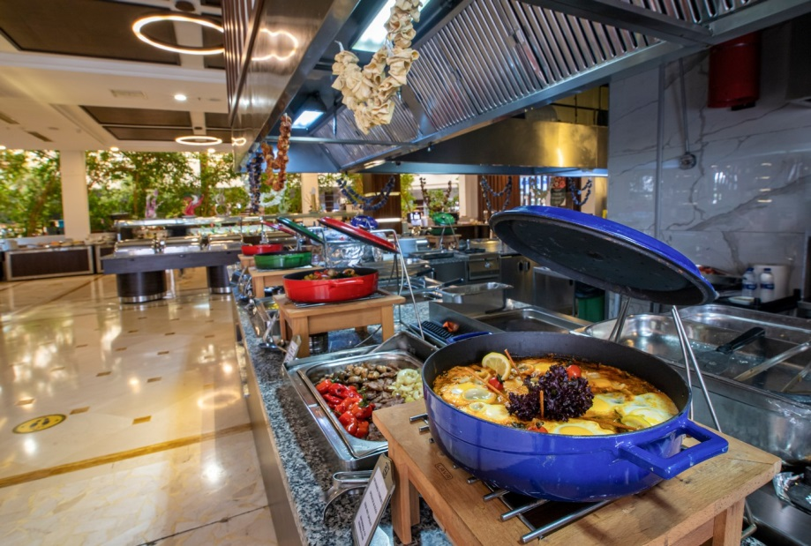
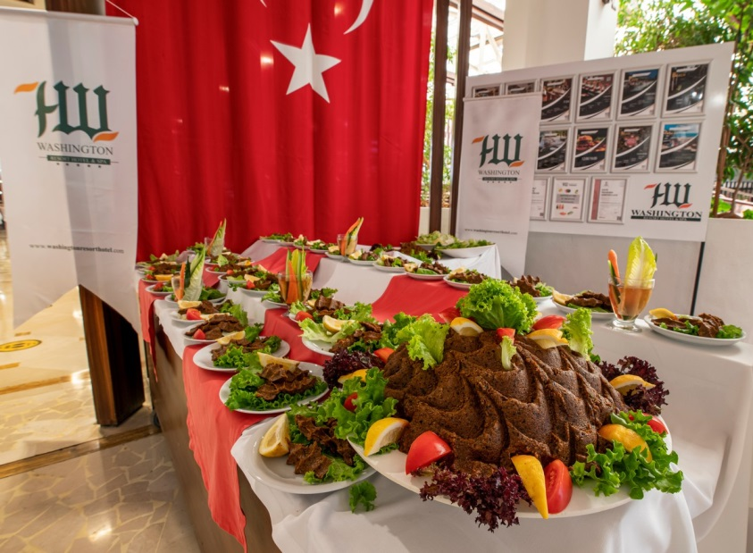
Kültür, Miras ve Değerlerimiz;
Patisserie bölümümüzde misafirlerimize Türk kahvesi ikram edilmektedir.
15

Slide 16
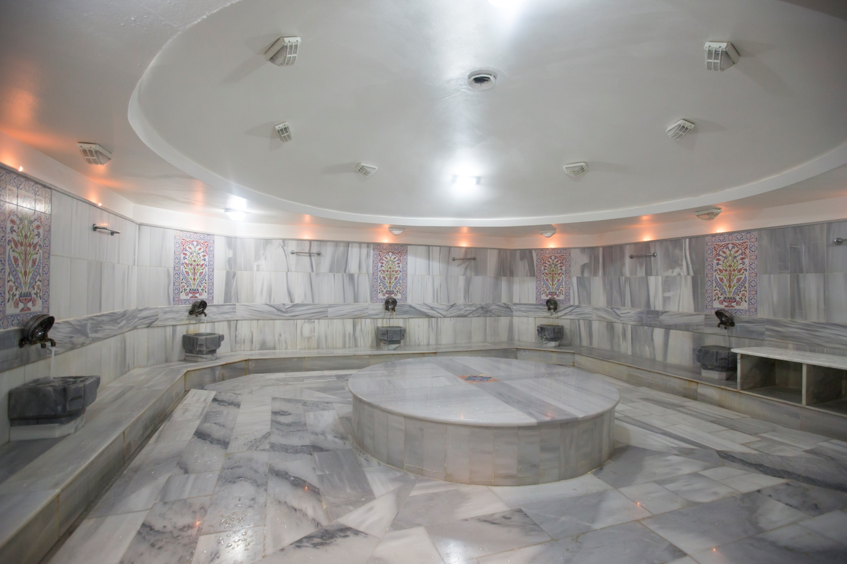
Kültür, Miras ve Değerlerimiz;
Misafirlerimizin hepsinin yararlanabileceği Türk Hamamımızda verilen hizmetler, kültürümüzü yansıtmaktadır. (kese, köpük vb)
16

Slide 17
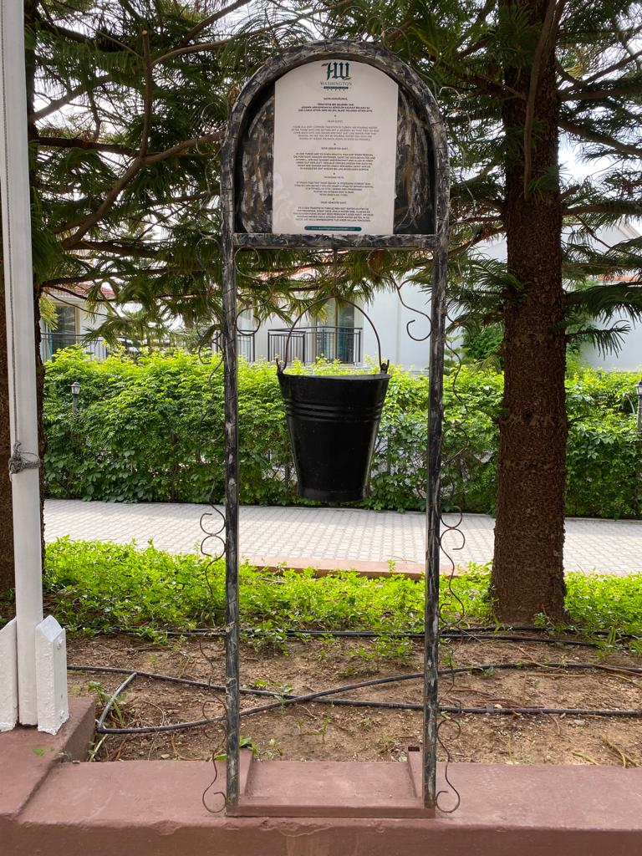
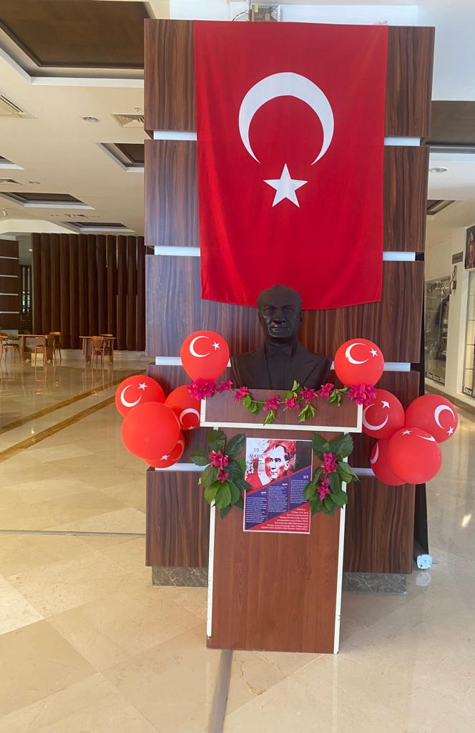
Kültür, Miras ve Değerlerimiz;
Gidenin arkasından su dökme geleneğimizi kapımızın önünde bulunan kova ve yazı ile misafirlerimize tanıtmaktayız.
Milli bayramlarımızı kutlayarak misafirlerimize tanıtmaktayız.
17

Slide 18
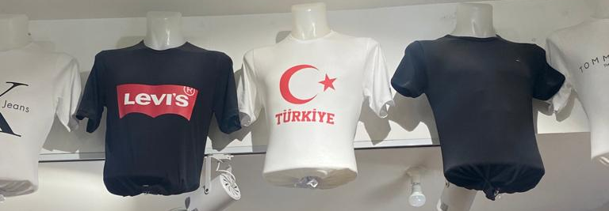
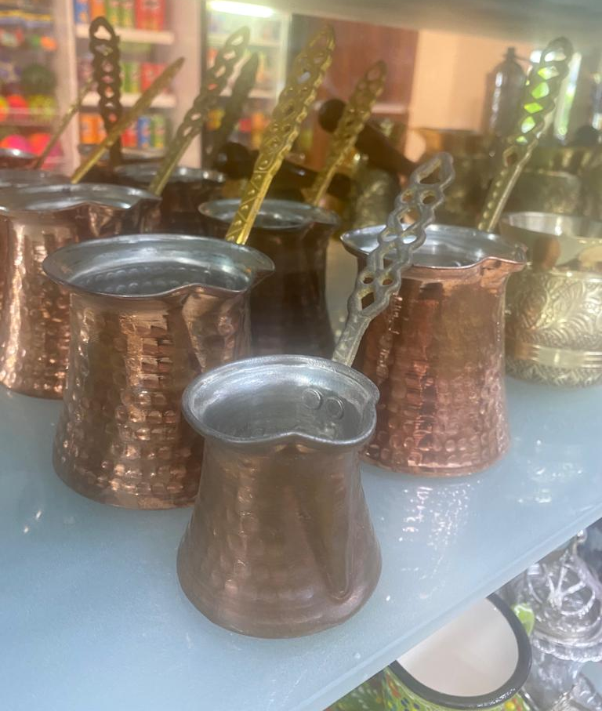
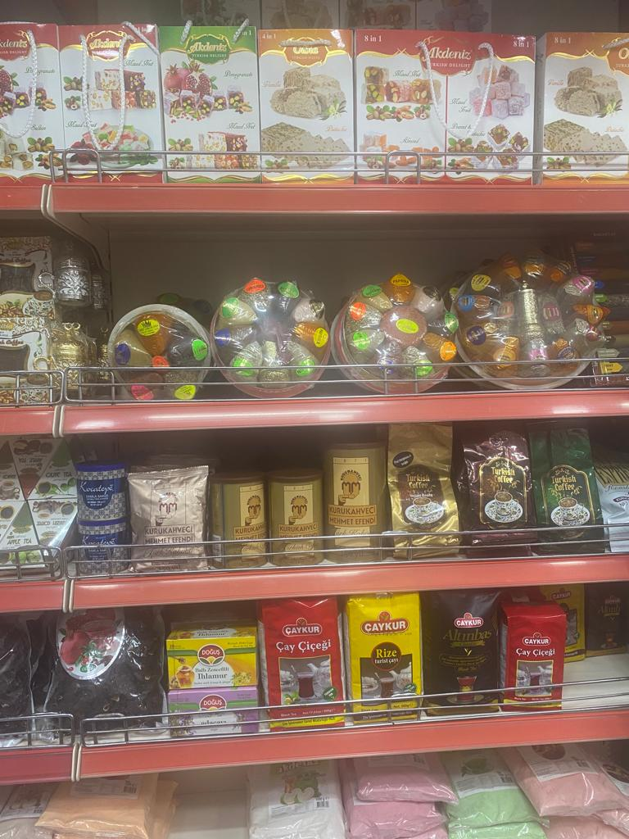
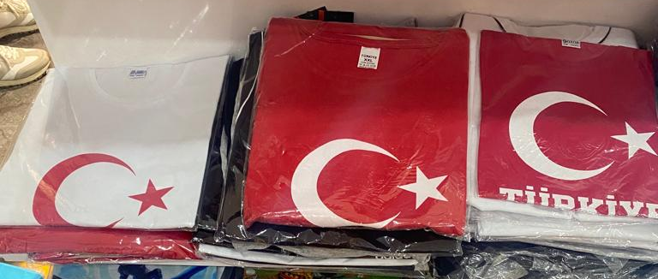
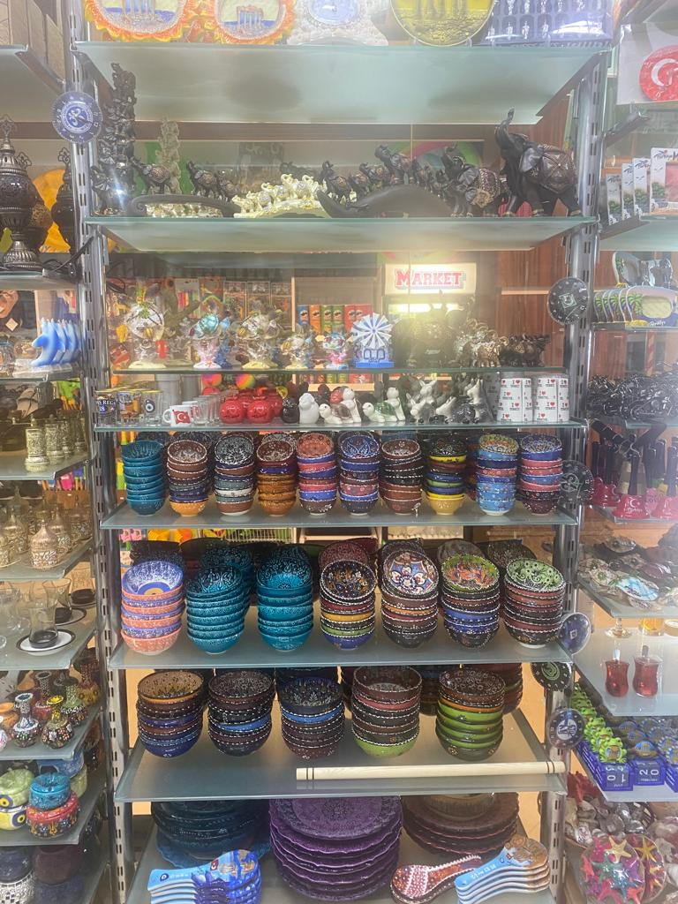
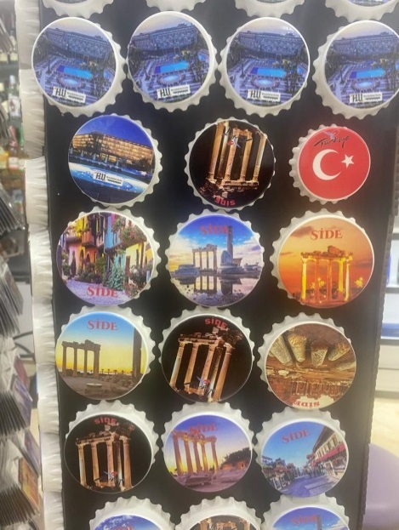
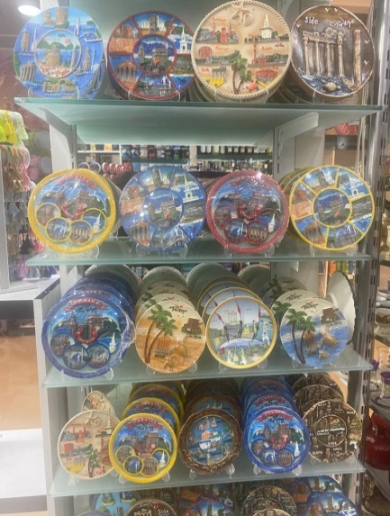
Kültür, Miras ve Değerlerimiz;
Tesisimiz içerisinde yer alan çarşımızda kültürümüze ait çeşitli ürünler satılmaktadır.
18

Slide 19
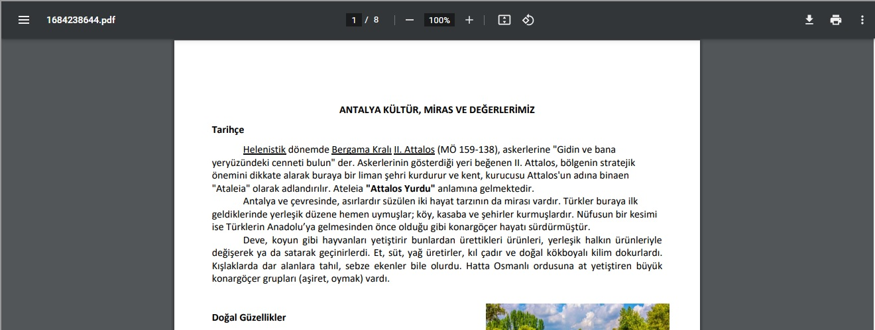
Kültür, Miras ve Değerlerimiz;
Misafirlerimize resmi web sitemizde Antalya Hakkında bilgilendirme yapmaktayız. Ayrıca personel alanlarımızda Kültür, Miras ve Değerlerimizi anlatan bilgilendirme yazılarımızı paylaşmaktayız.
19

Slide 20
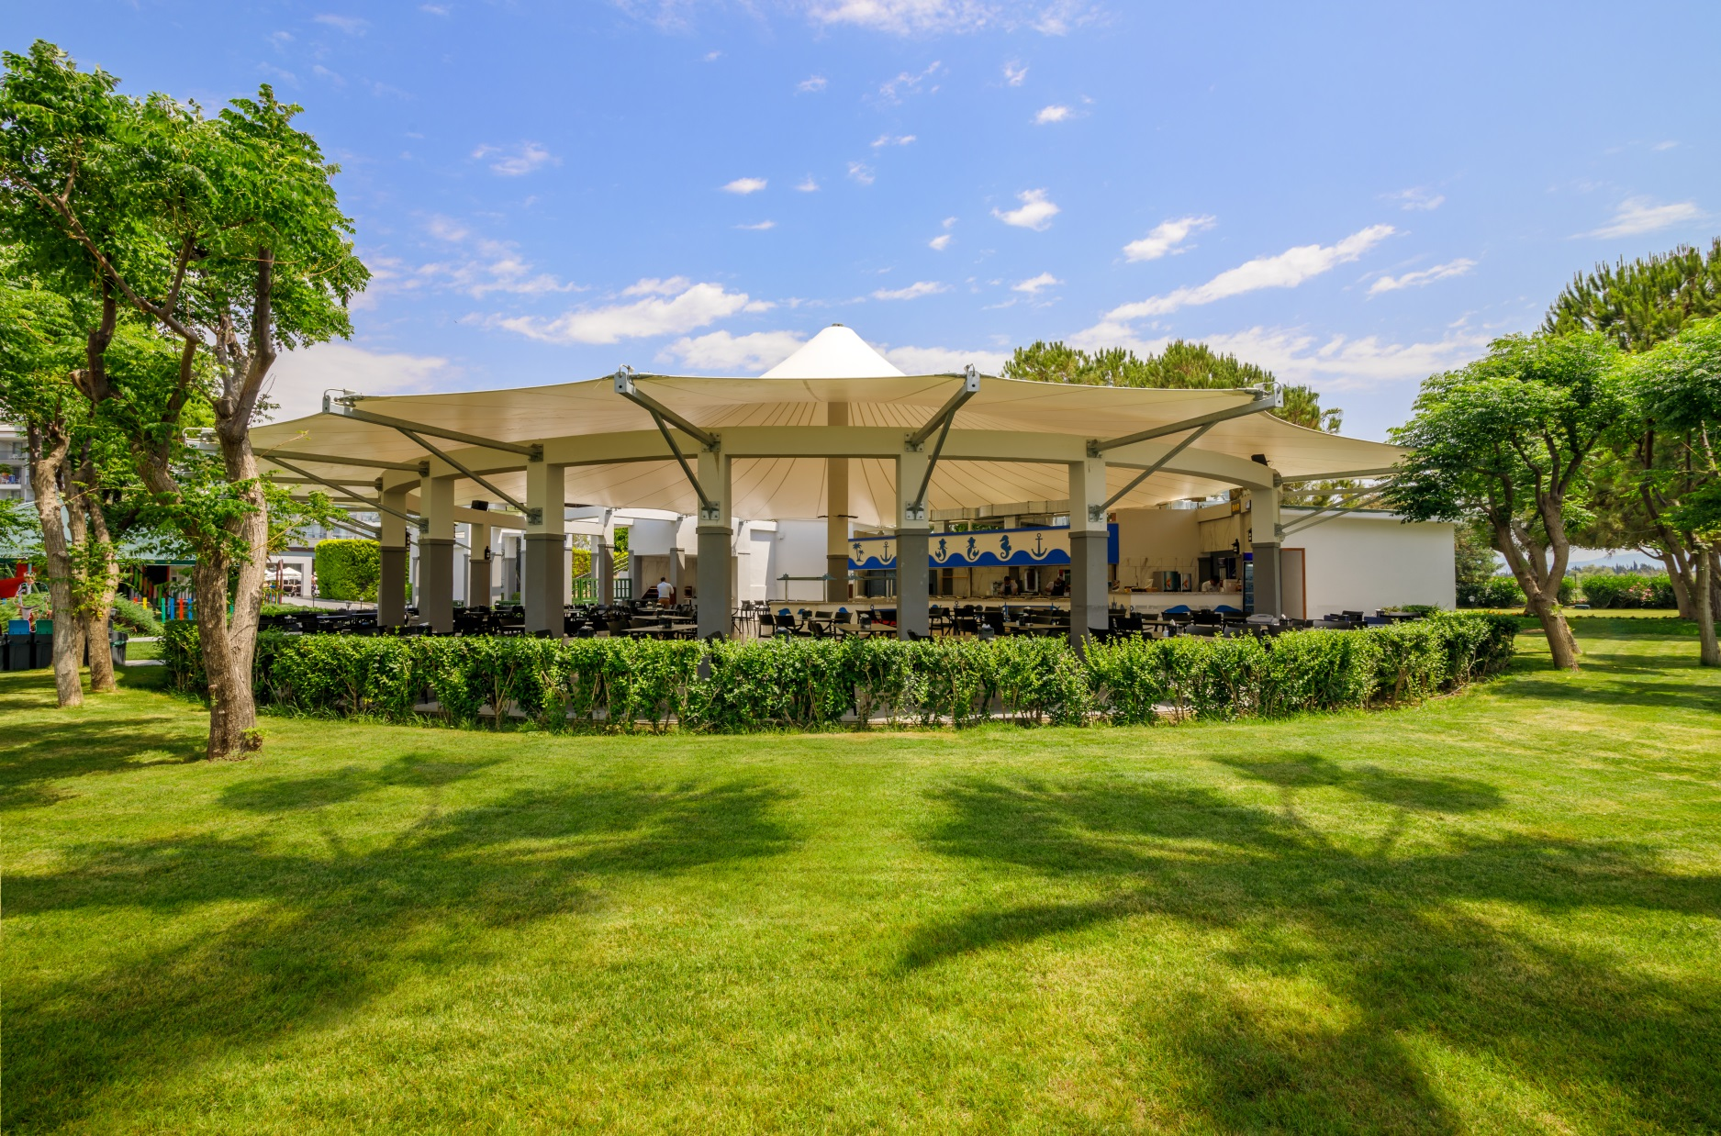
ÇEVRESEL FAALİYETLERİMİZ;
20

Slide 21
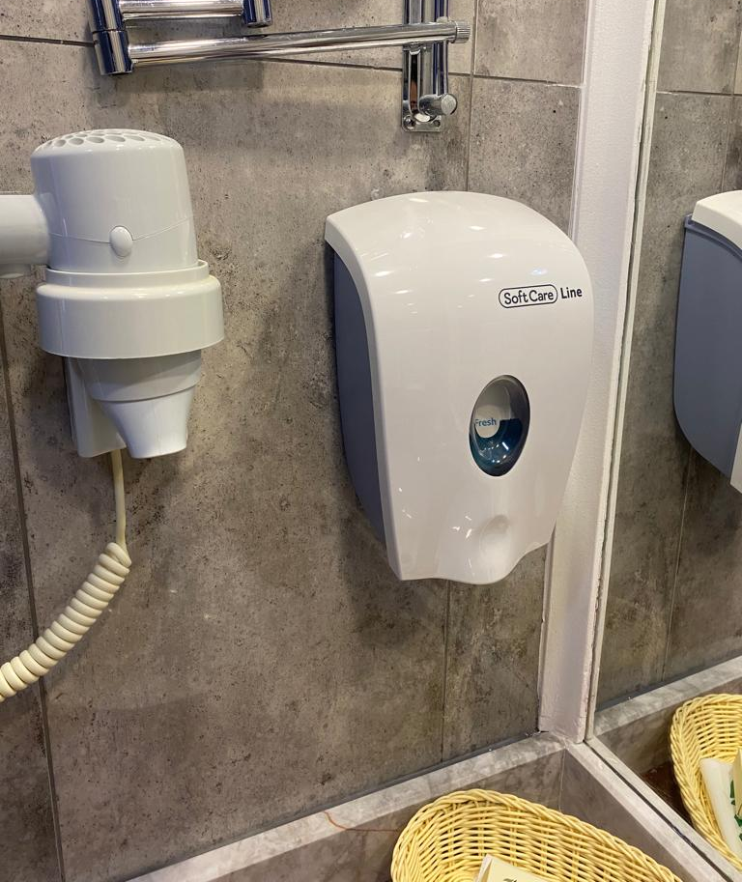
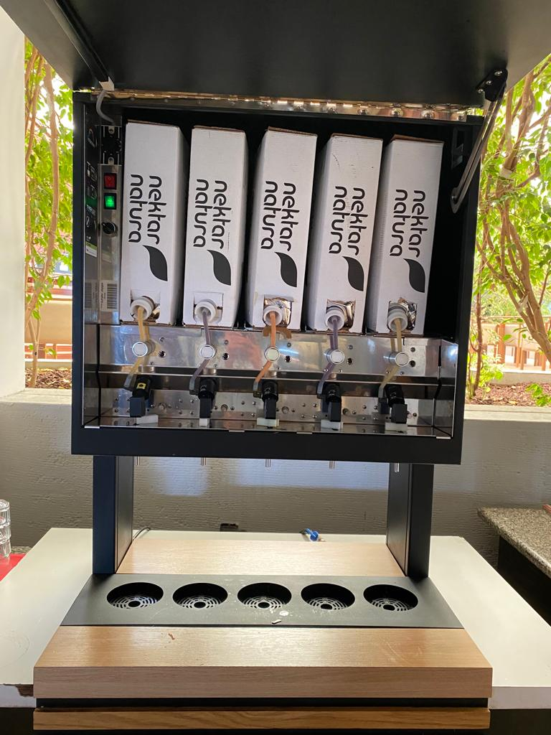
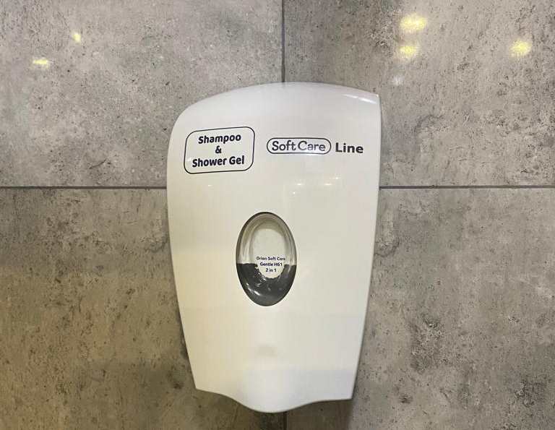
Çevresel faaliyetlerimiz;
Tedarikçi firmalarımızı seçerken yerel olmasına, çevre duyarlılıklarına ve adil ticaret kavramına uyup uymadıklarını kontrol eder ve değerlendirmeyi bu kriterlere göre yapmaktayız.
İçeceklerimizi postmix(min 10 lt) veya fıçı(50 lt) almaya özen gösteririz.
Buklet ürünler yerine doldurulabilir dispenserleri tercih etmekteyiz.
Genel mekan tuvaletlerimizde rulo peçetelik yerine dispenser kullanmaktayız.
21

Slide 22
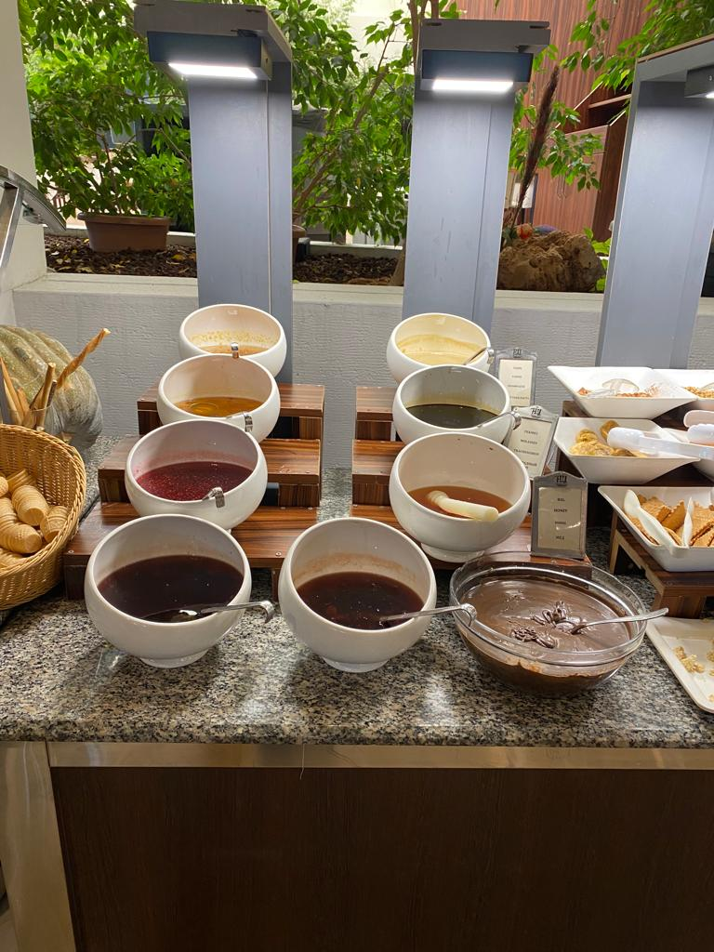
Çevresel faaliyetlerimiz;
Paketli ürünler yerine dökme ürünler tercih etmekteyiz.
Tedarikçilerimizi yerelden seçerek bölge ekonomisine katkı sağlarız, tek kullanımlık ürün miktarlarımızı azaltarak atık miktarlarımızı azaltmayı hedefleriz.
2023 yılında restoranımızda bez peçete sunumu sadece tema gecelerinde yapılacaktır.
22

Slide 23
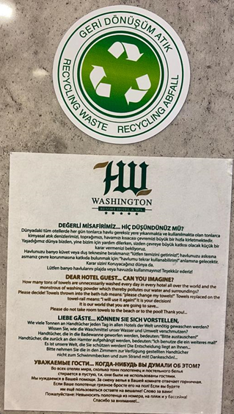
Çevresel faaliyetlerimiz;
Misafirlerimizin talepleri haricinde havlu ve çarşaflarını iki günde bir değiştirerek kimyasal ve su tüketimimizi azaltmayı hedeflemekteyiz.
23

Slide 24
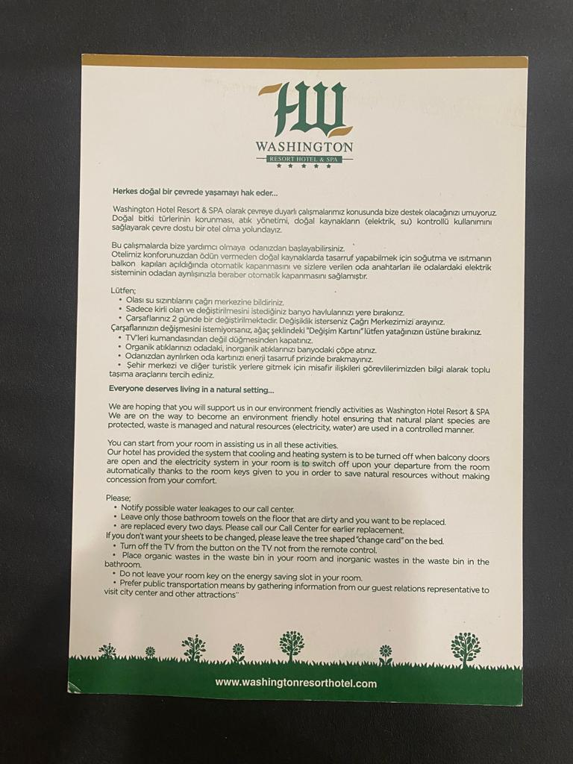
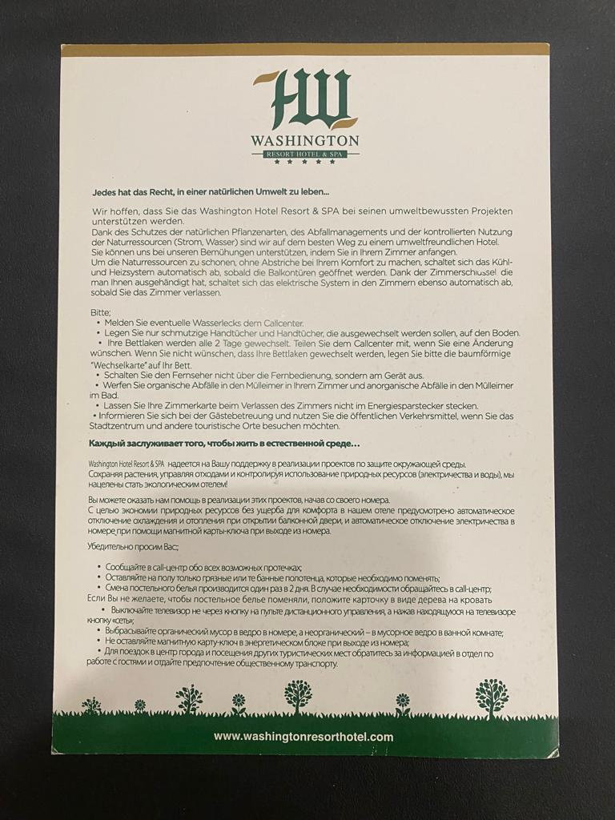
Çevresel faaliyetlerimiz;
Odalarımızda misafirlerimizi çevremize daha duyarlı olunması için dört dilde bilgilendirme kartı ve duvar çıkarması mevcuttur.
Odalarımızda balkon kapıları açıldığında soğutma veya ısıtmanın otomatik kapanması sağlanmıştır.
24

Slide 25
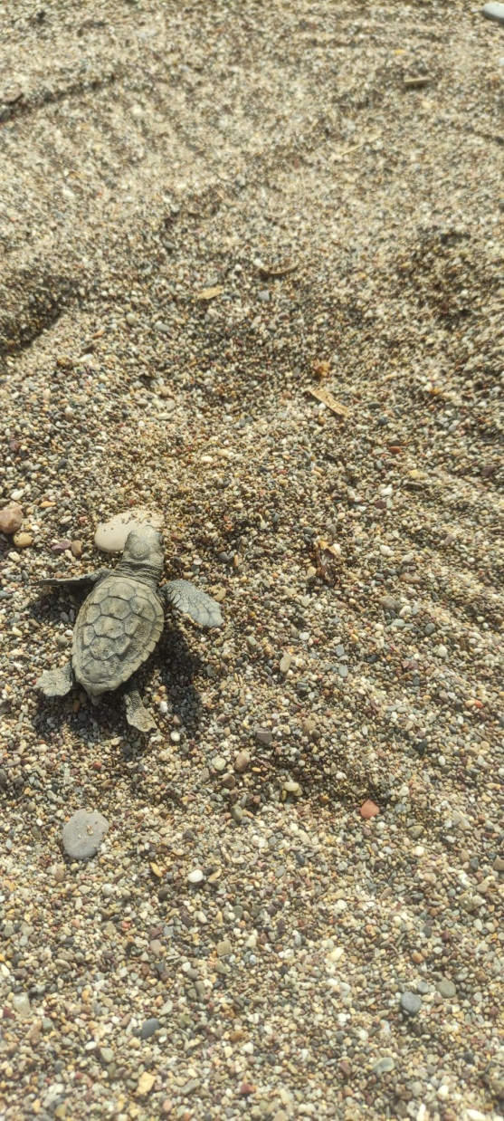
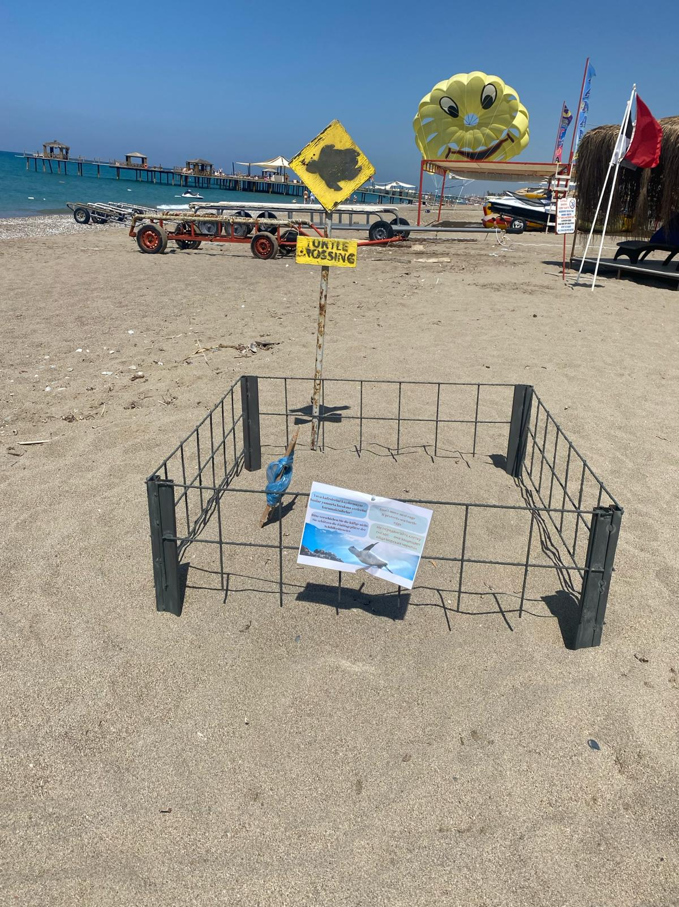
Çevresel faaliyetlerimiz;
Tesisimizin sahili Caretta Caretta kaplumbağalarının üreme havzasında bulunmaktadır. Deniz kaplumbağaları yuvalama alanı davranış kurallarına uyarız ve misafirlerimizin bu konuda duyarlı davranmalarını talep ederiz.
25

Slide 26
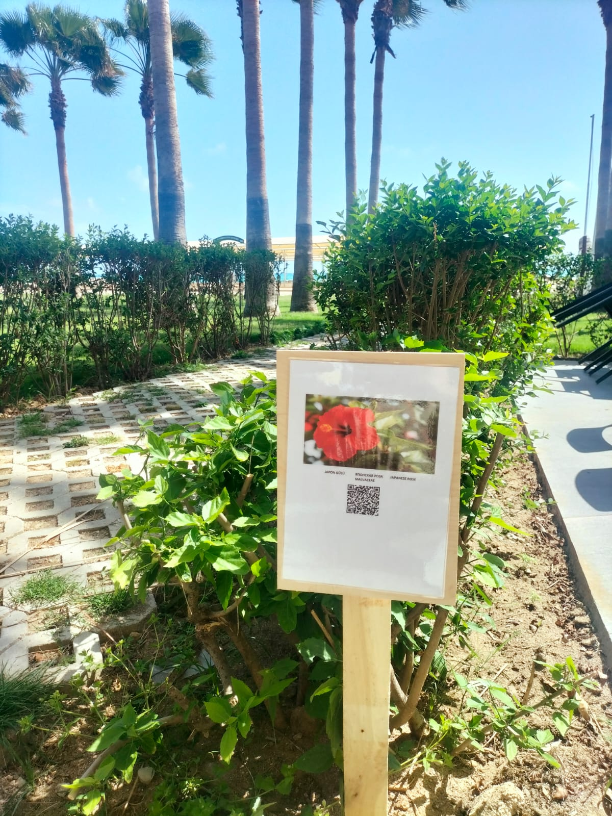
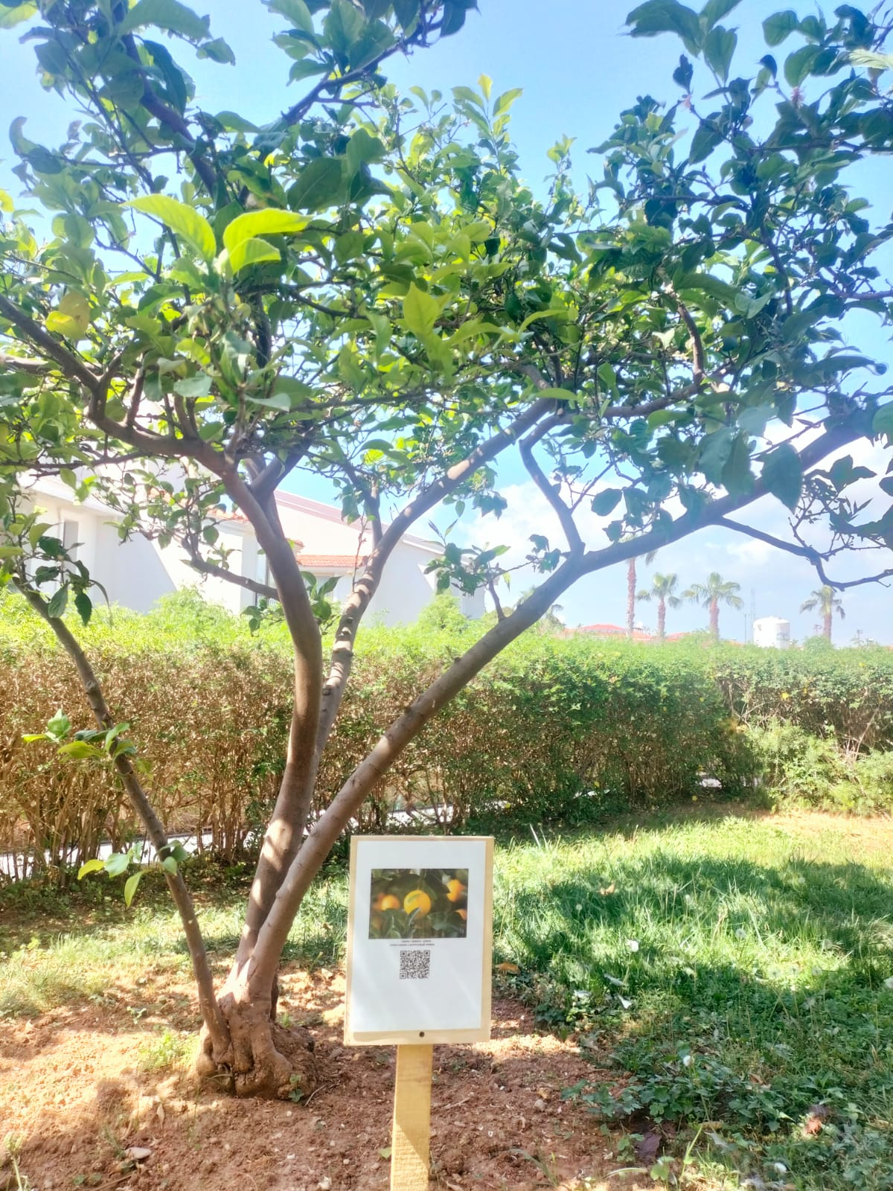
Çevresel faaliyetlerimiz;
Tesisimiz Akdeniz iklimine girmektedir. Yazları sıcak ve kurak, kışları ılık ve yağışlı olarak ifade edilen iklim sınıfına girer. Bölgemizin biyoçeşitliliğine katkı sağlamak için peyzajımızda kullandığımız bitkilerin çeşitliliğine dikkat etmekteyiz. Misafirlerimizide bu konuda biliçlendiriyoruz.
26

Slide 27
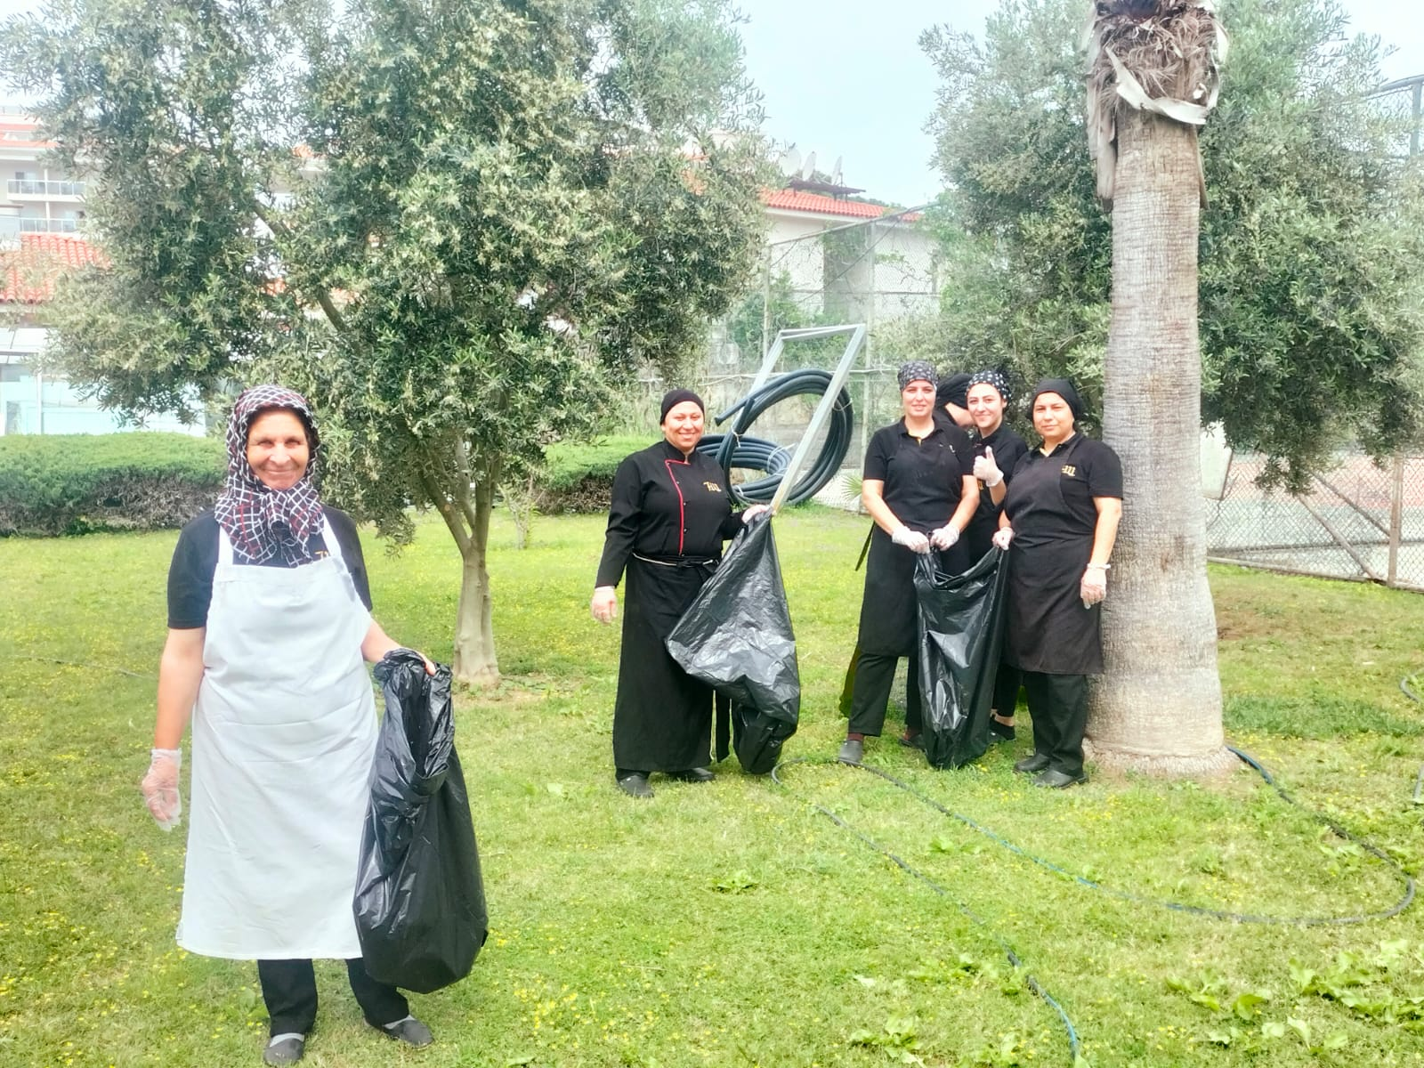
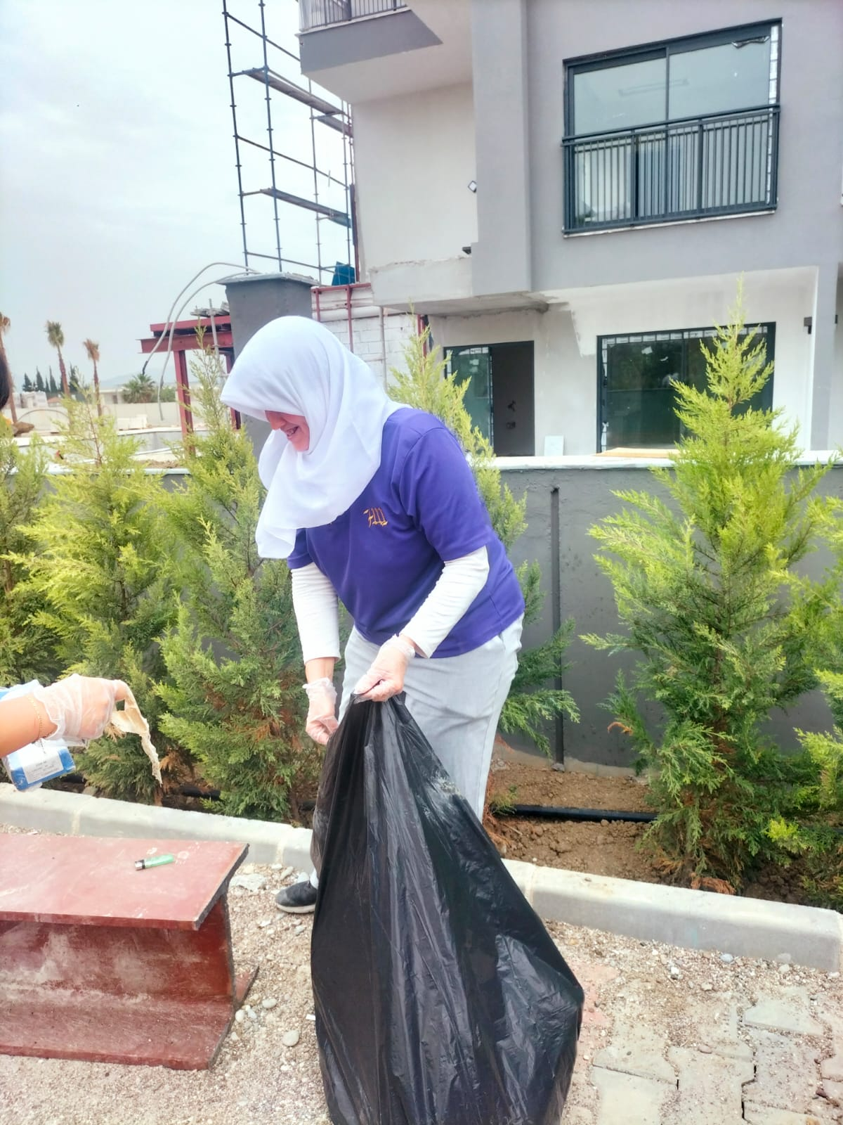
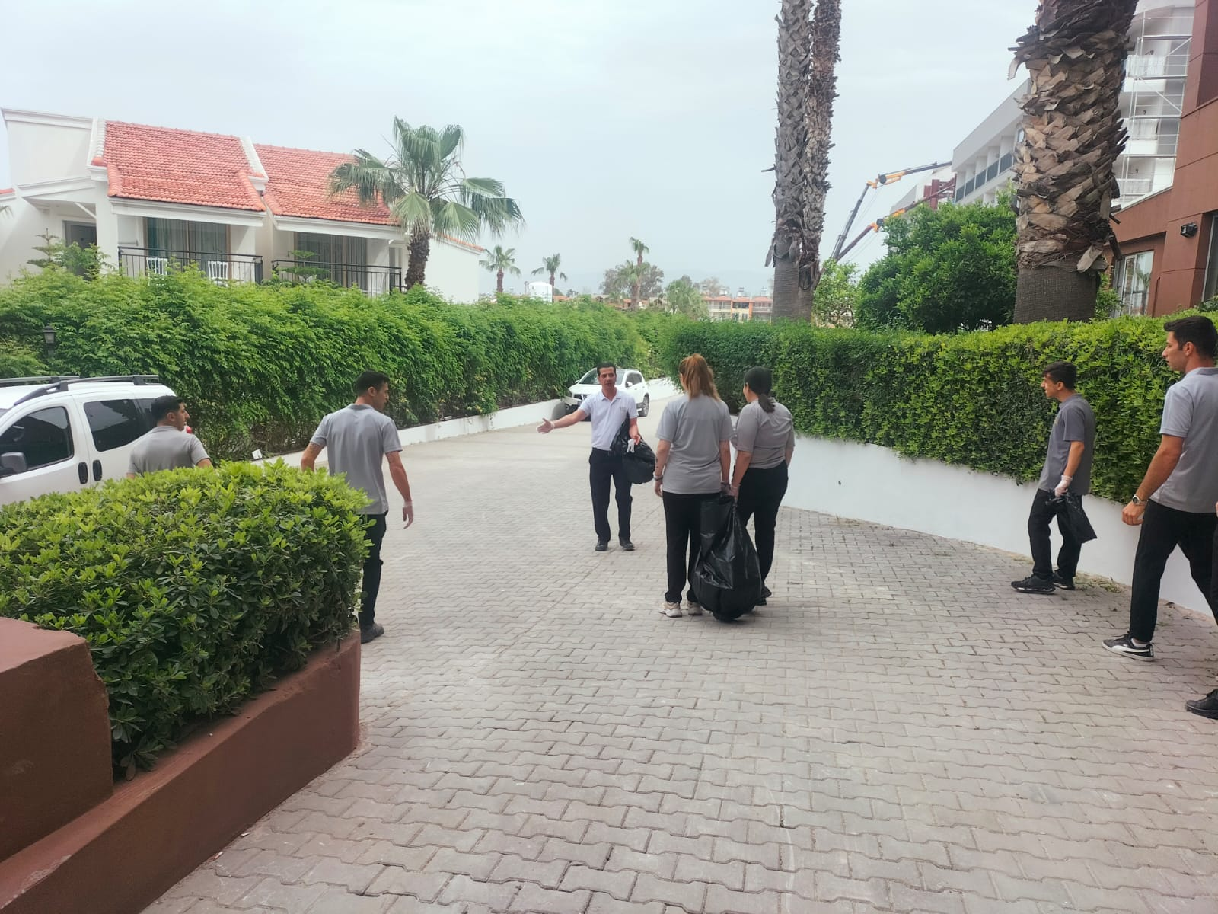
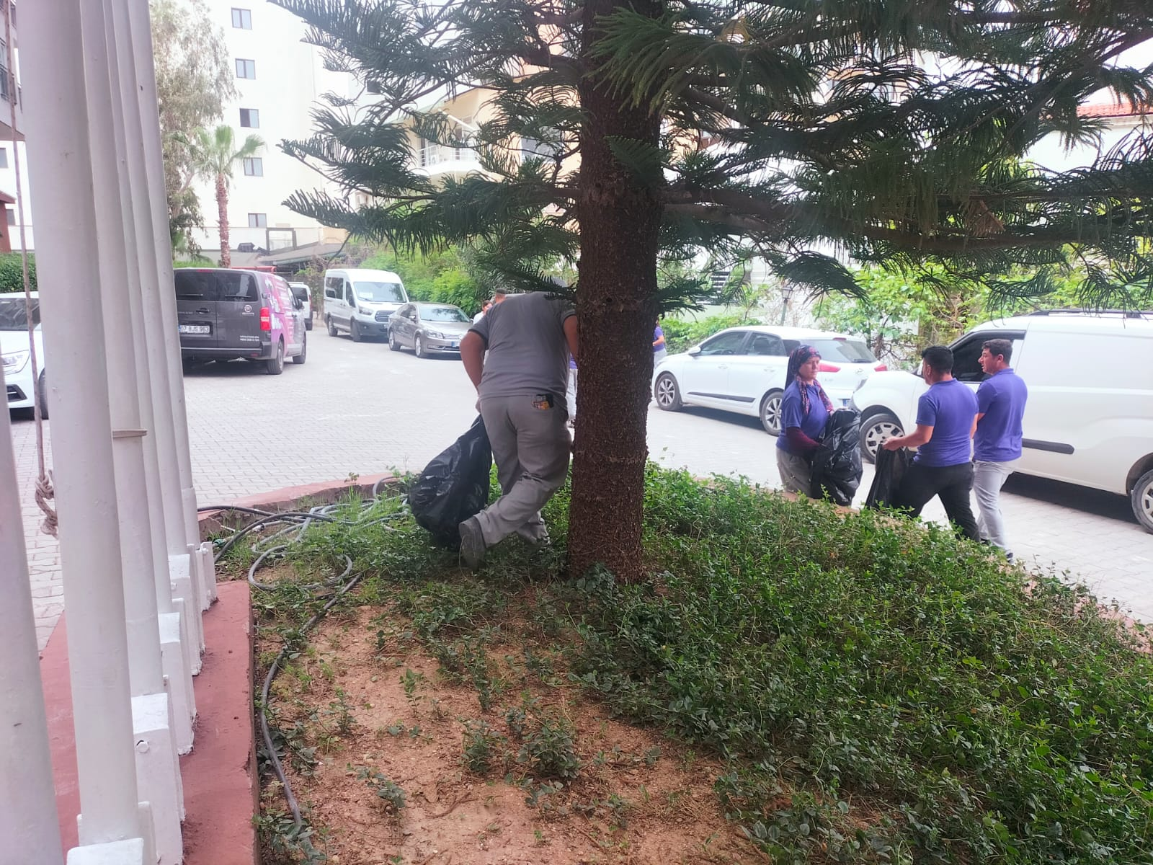
Çevresel faaliyetlerimiz;
Tesisimizin sahili mavi bayraklıdır. Mavi bayrak kapsamında çevre etkinlikleri yapılmakta olup misafirlerimizin de bu etkinliğe katılmaları için davette bulunuruz.
27

Slide 28
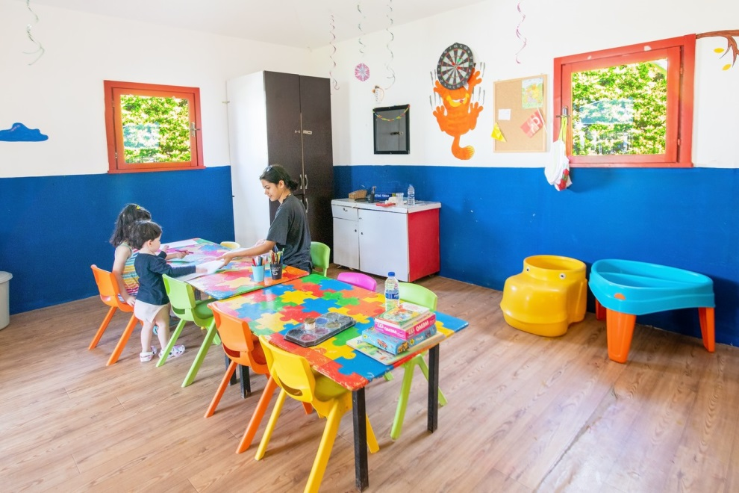
Çocuklar ve Özel Gereksinimli Bireyler
28

Slide 29
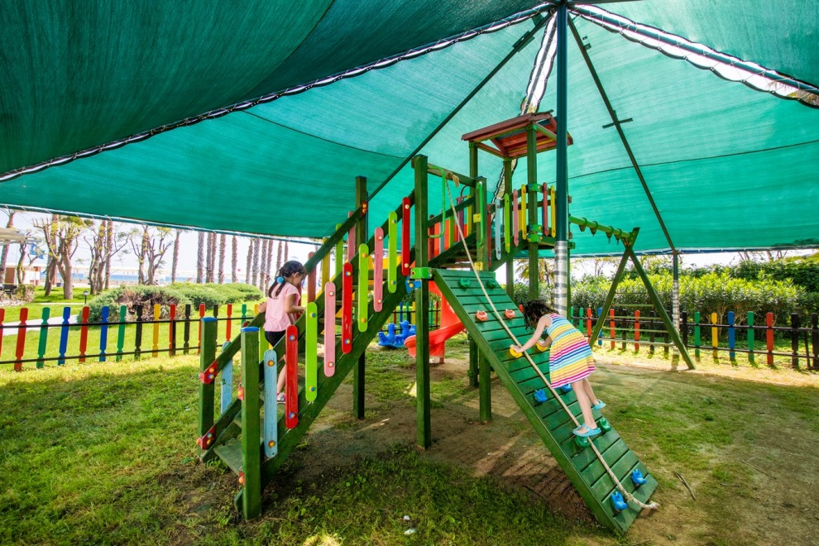
Çocuklar ve Özel Gereksinimli Bireyler;
Çocuklarımızın güvenle vakit geçirip eğlenebileceği mini kulüp etkinlikleri gerçekleştirilmektedir.
29

Slide 30
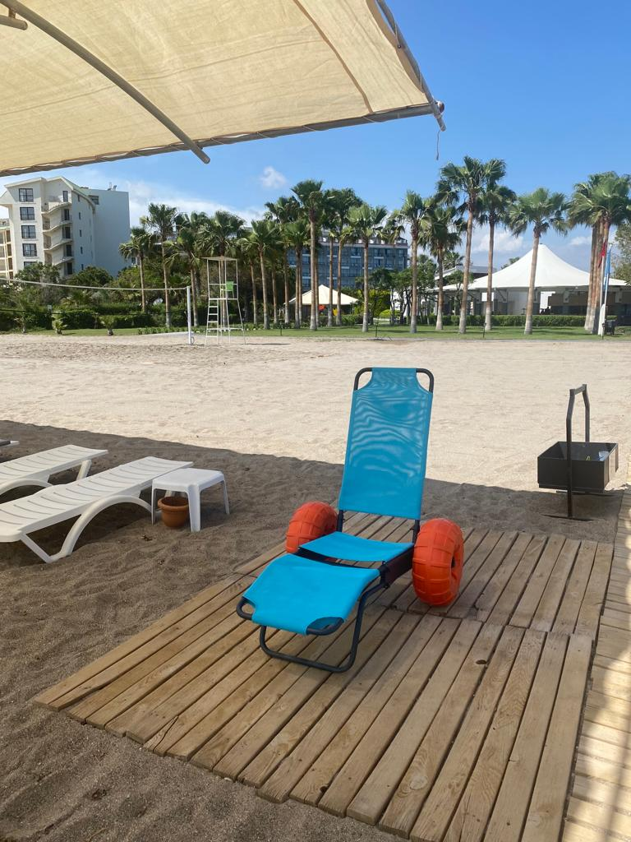
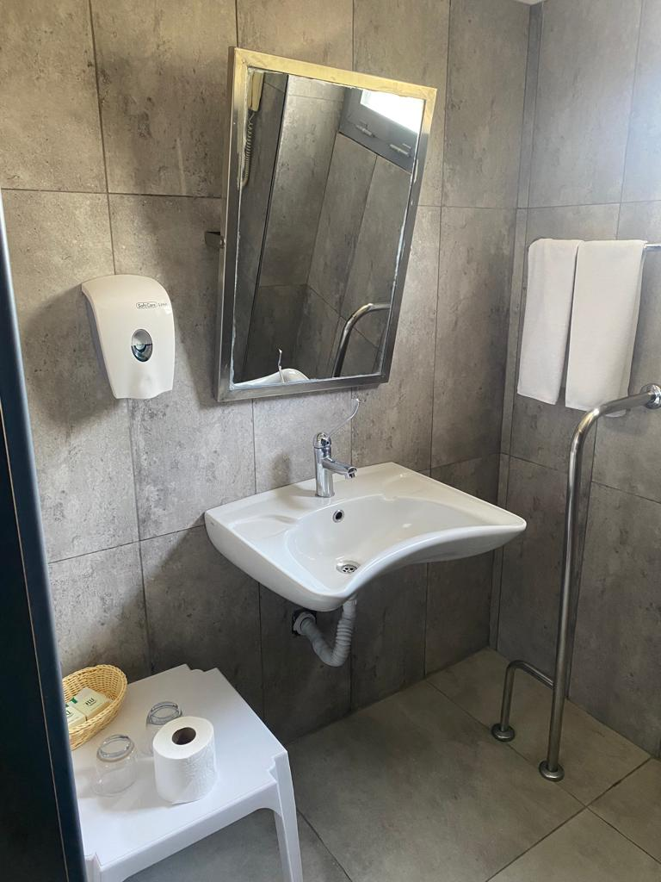

Çocuklar ve Özel Gereksinimli Bireyler;
Tesisimizde özel gereksinimli misafirlerimiz için 4 adet oda bulunmaktadır, genel alan engelli WC’leri ve tesis girişimizden sahile kadar erişebilecekleri rampalar, asansörümüz, havuz asansörü ve şezlongumuz mevcuttur.
30

Slide 31



Çalışanlarımıza verdiğimiz değer;
Tesisimizde çalışanlarımızı motive etmek adına her ay doğum günü olan kişilerin doğum günü kutlaması gerçekleştirilmektedir. Aynı zamanda o ay performansa göre ayın personeli seçilerek ödüllendirilme yapılmaktadır.
31

Slide 32

Bölge halkına sağlanan fayda;
Tesisimiz bölge halkına fayda sağlamak adına Kızılağaç Ünal Akpınar Ortaokulunda eğitime destek vermektedir.
32

Slide 33

SÜRDÜRÜLEBİLİRLİK RAPORU
33

Slide 34

Sürdürülebilirlik Raporu
Elektrik
Elektrik enerjisi kişi başı tüketimi 2023 yılında 14,37 KWH olarak hesaplanmıştır.
Tüm odalarımızda klimalar yenilenerek VRF sistemine geçilmiştir ve havuz hacmi küçüldüğü için yeni sirkülasyon pompaları alınarak enerji tasarrufu sağlanmıştır.
34

Slide 35
Sürdürülebilirlik Raporu
Elektrik Tasarrufu Uygulamalarımız;
Toplantı salonu aydınlatması bölüm bölüm ayrılmış durumda ihtiyaç durumuna göre aydınlatma seviyesi arttırılıp azaltılmaktadır.
Genel mekan tuvaletleri olduğu bölümde sensörlü lamba mevcut, dolayısıyla enerji tasarrufu sağlanmaktadır.
Odalarda kartlı sistem mevcut, kart takılı olsa bile herhangi bir pencere veya balkon kapısı açıldığında ısıtma/soğutma sistemi kapanmaktadır.
Satın aldığımız ve alacağımız tüm cihazların A+ sınıf olmasına özen göstermekteyiz.
Genel alanlarımızda misafir memnuniyeti etkilemeyecek şekilde klimaların çalışma saatlerini düzenlenmekteyiz.
Aydınlatma tercih edilirken «led aydınlatma» ürünlerine öncelik vermekteyiz.
35

Slide 36
Sürdürülebilirlik Raporu
LNG
2023 yılında 2022 yılına göre, kişi başı LNG tüketiminde 0,10 KG tasarruf edilmiştir.
Tesisimizde yenilenebilir enerji kaynağı olarak güneş enerjisinden faydalanılmaktadır. Bu sayede sıcak suların ön ısıtmasını yapmakta ve LNG tüketiminden %23,80 tasarruf etmekteyiz.
36

Slide 37
Sürdürülebilirlik Raporu
Motorin
2023 yılında kişi başı motorin tüketim miktarı 0,05 L olarak tespit edilmiştir.
37

Slide 38

Sürdürülebilirlik Raporu
Su Risk Haritamız
38

Slide 39
Sürdürülebilirlik Raporu
Su Risk Haritamız
Doğal Hayatı Koruma Vakfı yaptığı açıklamaya göre Antalya’nın küreselde su riski yüksek kentler listesinde bulunduğuna dikkat çekmişti, dolayısıyla su kaynaklarının yönetiminde bir yandan faaliyetlerimizi gerçekleştirirken bir yandan doğayı göz ardı eden yaklaşımlar ve sürdürülebilir olmayan uygulamalar karşısında durmalı ve üzerimize düşeni yapmalıyız. Dolayısıyla, personellerimize gerekli eğitimleri, misafirlerimize gerekli bilgilendirmeleri yaparak bilinçlendirmek ve katkı sağlamak durumundayız, özellikle susuzlukla karşı karşıya olan ülkemizde doğal kaynaklarımızı koruyarak faaliyetlerimizi gerçekleştirmekteyiz.
39

Slide 40

Sürdürülebilirlik Raporu
Su
2023 yılında kişi başı su tüketim miktarı 0,44 ton olarak hesaplanmıştır. Yükselişin nedeni araştırılmıştır.
40

Slide 41

Sürdürülebilirlik Raporu
Su Tasarrufu Uygulamalarımız;
Odalarda su tasarruflu perlatör ve duş başlığı mevcuttur.
Bahçe sulama işlemleri spring sistem kullanılarak yapılmaktadır.
Sahil klozetlerde rezervuar basma butonunda küçük ve büyük olarak iki adet düğme mevcut, küçük olanda 3 lt, büyük olanda ise 6 lt su tüketimi mevcuttur.
Genel alan lavabo musluklarımızda su tüketimini önlemek amacıyla fotoselli sistem kullanmaktayız.
41

Slide 42
Sürdürülebilirlik Raporu
Kimyasal
2022 yılında kişi başı kimyasal tüketimi oranımız kg cinsinden hesaplanarak 0,63 olarak tespit edilmiştir. Bu oran 2023 yılında kişi başı kg cinsinden 0,38’ e düşürülmüş.
42

Slide 43

Atık Yönetimi
Atık ayrışımını yerinde yaparak geri dönüşümü desteklemeyiz ve bu kapsamda lisanslı atık firmaları ile çalışmaktayız.
Türüne göre ayrıştırılan atıklarımızı, uygun depolama alanlarında topladıktan sonra çalıştığımız Lisanslı firmalara teslim etmekteyiz.
İnşaat atıklarımızı ilgili kurumlara teslim etmekteyiz.
Odalarımızda organik ve geri dönüştürülebilir atık olmak üzere 2 adet çöp kovası bulunmaktadır, misafirlerimizi de atık ayrışımına dahil etmekteyiz.
43

Slide 44
Atık Yönetimi
2023 yılında kişi başına plastik ve kağıt atık oranlarımızda azalma meydana gelmiştir. Yükselme tespit edilen tüketimlerin neden meydana geldiği araştırılacaktır.
44

Slide 45

Atık Yönetimi
2022 yılı Temmuz ayından itibaren tek kullanımlık olan şampuan ve duş jelimiz yerine doldurulabilir dispenser kullanarak plastik atık miktarımızı azaltmayı hedeflemekteyiz.
Plastik pipetleri istek üzerine misafirlerimize vermekteyiz, böylece plastik atık miktarını azaltmayı hedeflemekteyiz.
45

Slide 46
Misafir Memnuniyeti
2022 yılında memnuniyet oranımız % 89,90 olarak tespit edilmiştir. 2023 yılında memnuniyet oranımızın yükselme sağlanmıştır. 2024 yılında misafirlerimizden Sürdürülebilirlik uygulamaları için katkı beklemekteyiz.
46

Slide 47
Bölge Ekonomisine Olan Katkımız
2022 yılı toplam çalışan personellerimizin %62 ’si yerel halktandır. 2023 yılında bu oran %75,05 yükselmiştir. Bölge ekonomisine olan katkımızı artırmak adına 2024 yılında yerel halkın istihdamını yükseltmeyi hedeflemekteyiz.
47

Slide 48
Bölge Ekonomisine Olan Katkımız
2022 yılında tedarikçilerimizin %47'si Manavgat bölgesindeyken 2023 yılında bu oran %55’e yükselmiş bulunmaktadır.
48

Slide 49
Sarf ve Tek Kullanımlık Malzeme Tüketim Miktarları
Kişi başı sarf ve tek kullanımlık malzeme tüketim miktarımız yan taraftaki grafikte verilmiştir.
49

Slide 50






EĞİTİMLER
Sürdürülebilirlik kapsamında otelimizde
Çoçuk istismarı ve taciz eğitimi
Engellilere davranış eğitimi
Çevre bilinçlendirme ve sıfır atık eğitimi
Sürdürülebilir turizm genel bilinçlendirme eğitimi
Doğal ve kültürel mirasın tanıtılması
gibi seminerler ve eğitimler gerçekleştirilmiştir.
50

Slide 51

TEŞEKKÜR EDERİZ.
Geri bildirim ve görüşleriniz için, www.washingtonresorthotel.com adresini ziyaret edebilirsiniz.
51

